Slide 1
Figuren en tabellen 2020
Behorend bij het rapport
‘Tuberculose in Nederland, 2020’
Bron: Nederlands Tuberculose Register (NTR), d.d. maart 2021
Bewerkt door: RIVM-CIb EPI

Slide 2
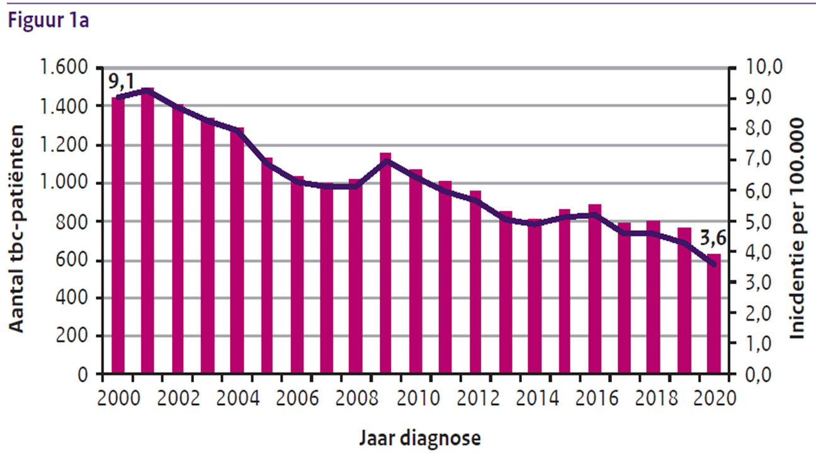
Aantal tbc-patiënten en incidentie per 100.000 2000-2020
Figuren en tabellen Tuberculose in Nederland 2020
Bron: Nederlands Tuberculose Register (NTR), d.d. maart 2021
Bewerkt door: RIVM-CIb EPI

Slide 3
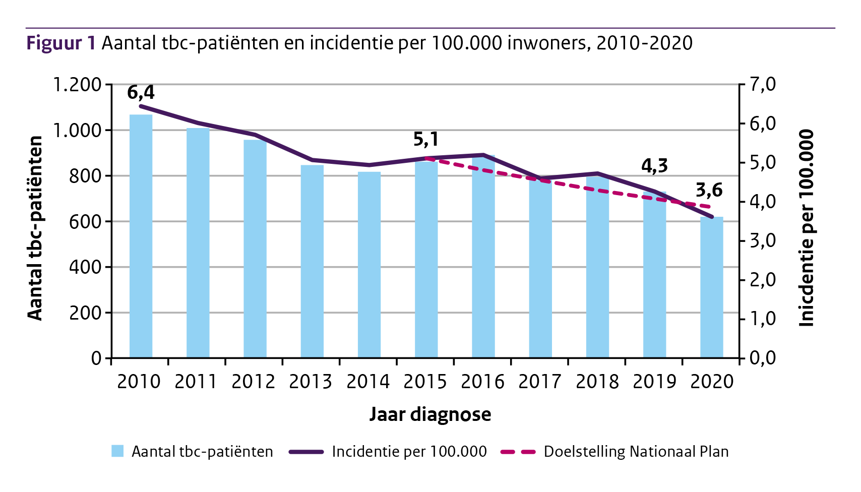
Figuren en tabellen Tuberculose in Nederland 2020
Bron: Nederlands Tuberculose Register (NTR), d.d. maart 2021
Bewerkt door: RIVM-CIb EPI

Slide 4
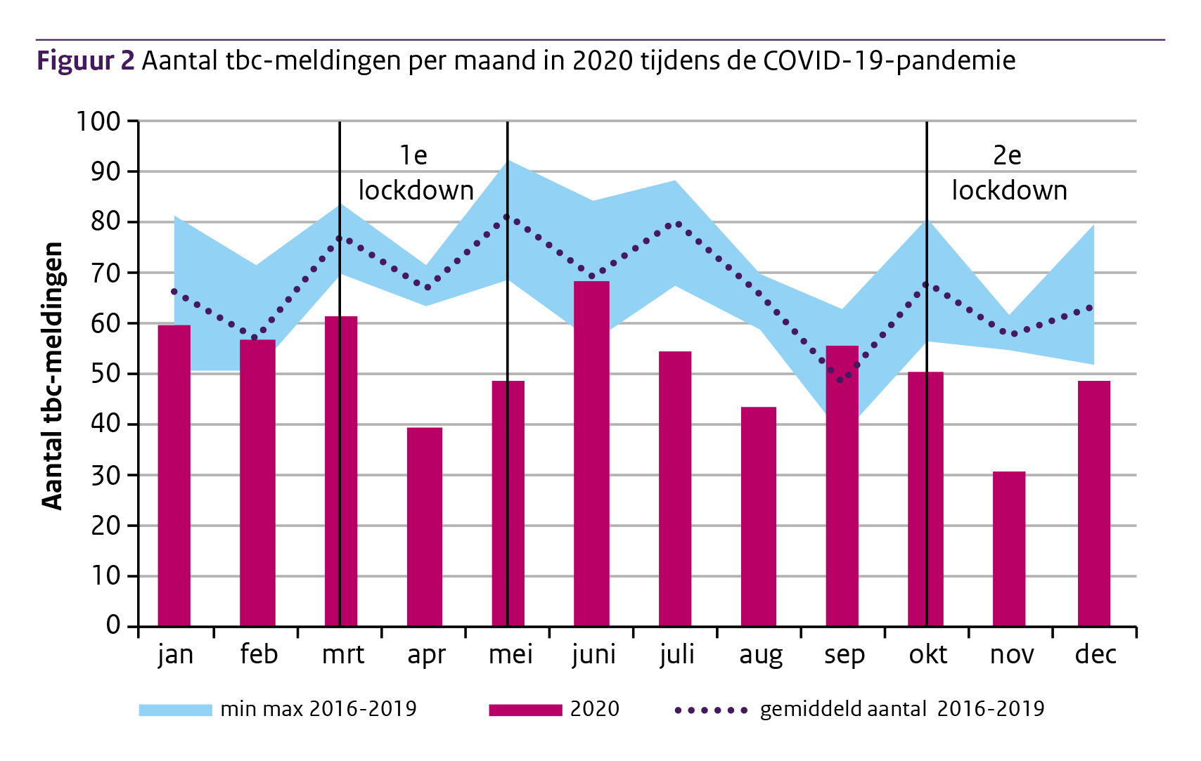
4
Bron: Nederlands Tuberculose Register (NTR), d.d. maart 2021
Bewerkt door: RIVM-CIb EPI

Slide 5
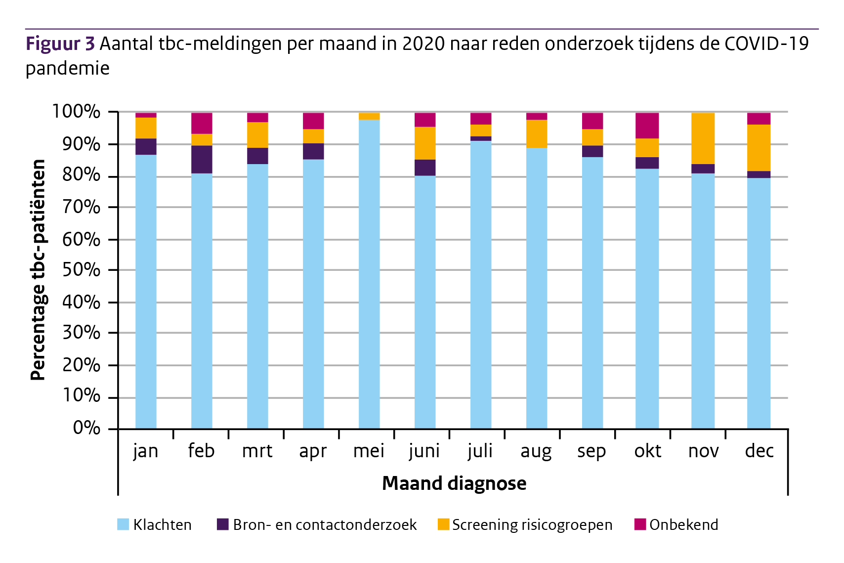
5
Bron: Nederlands Tuberculose Register (NTR), d.d. maart 2021
Bewerkt door: RIVM-CIb EPI

Slide 6
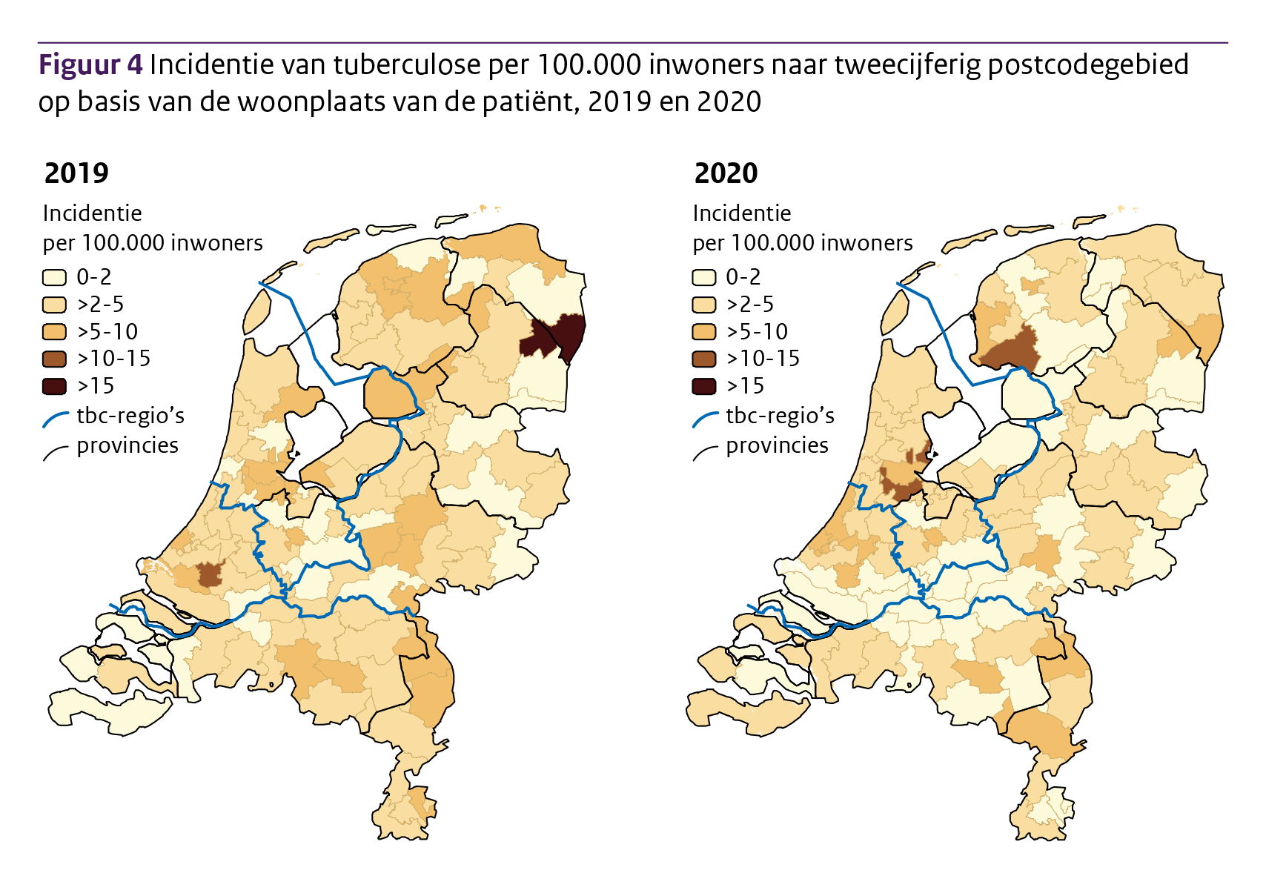
6
Bron: Nederlands Tuberculose Register (NTR), d.d. maart 2021
Bewerkt door: RIVM-CIb EPI

Slide 7
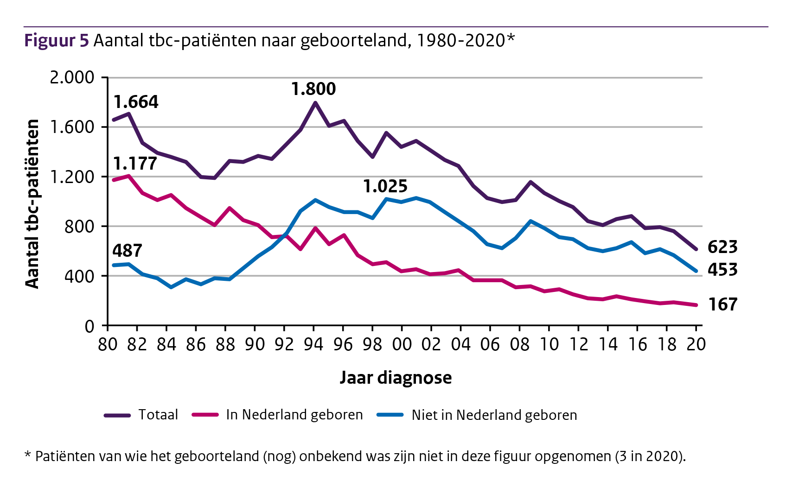
Figuren en tabellen Tuberculose in Nederland 2020
Bron: Nederlands Tuberculose Register (NTR), d.d. maart 2021
Bewerkt door: RIVM-CIb EPI

Slide 8
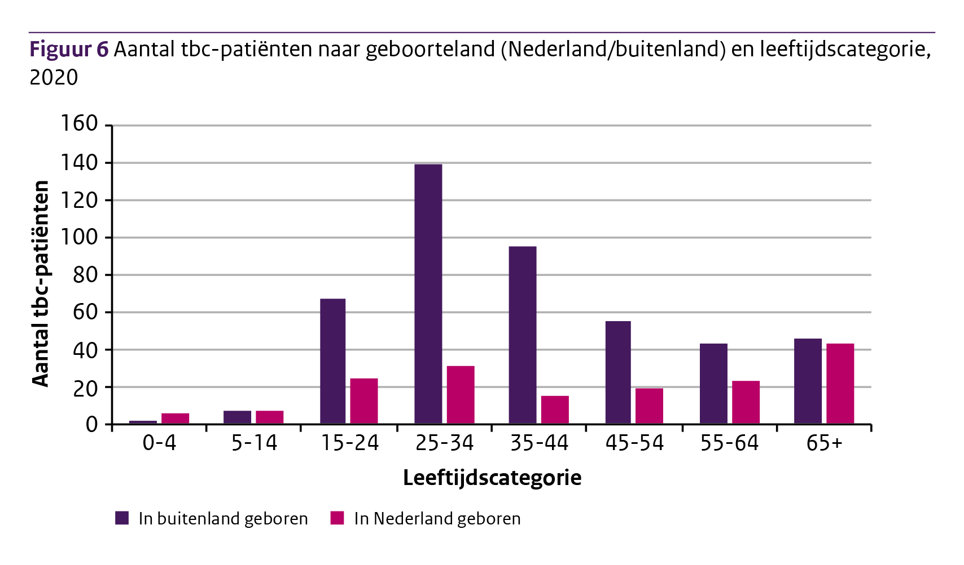
8
Bron: Nederlands Tuberculose Register (NTR), d.d. maart 2021
Bewerkt door: RIVM-CIb EPI

Slide 9
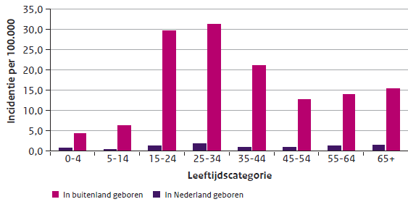
Figuur 6a Incidentie per 100.000 inwoners naar geboorteland (Nederland/buitenland) en leeftijdscategorie, 2020
9
Bron: Nederlands Tuberculose Register (NTR), d.d. maart 2021
Bewerkt door: RIVM-CIb EPI

Slide 10
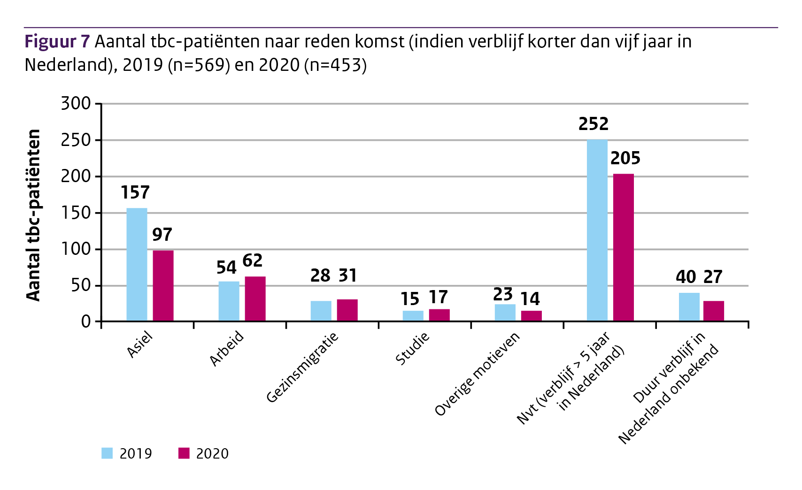
Figuren en tabellen Tuberculose in Nederland 2020
Bron: Nederlands Tuberculose Register (NTR), d.d. maart 2021
Bewerkt door: RIVM-CIb EPI

Slide 11
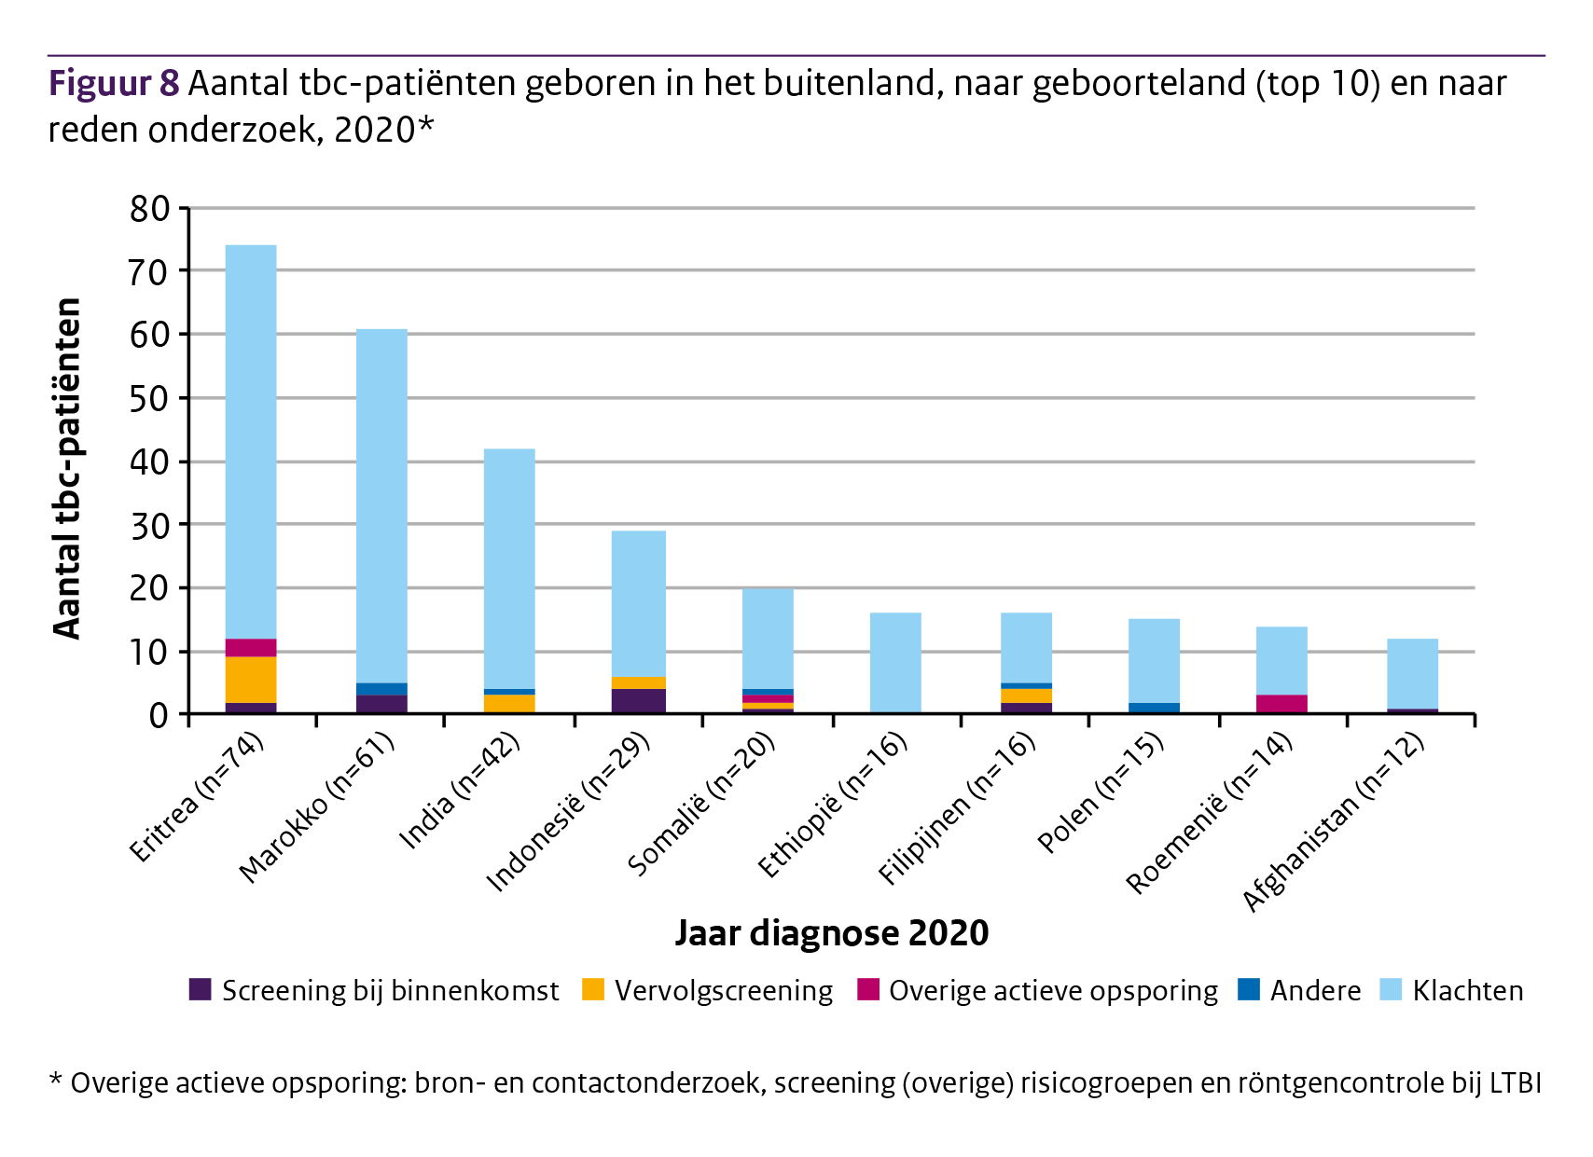
Figuren en tabellen Tuberculose in Nederland 2020
Bron: Nederlands Tuberculose Register (NTR), d.d. maart 2021
Bewerkt door: RIVM-CIb EPI

Slide 12
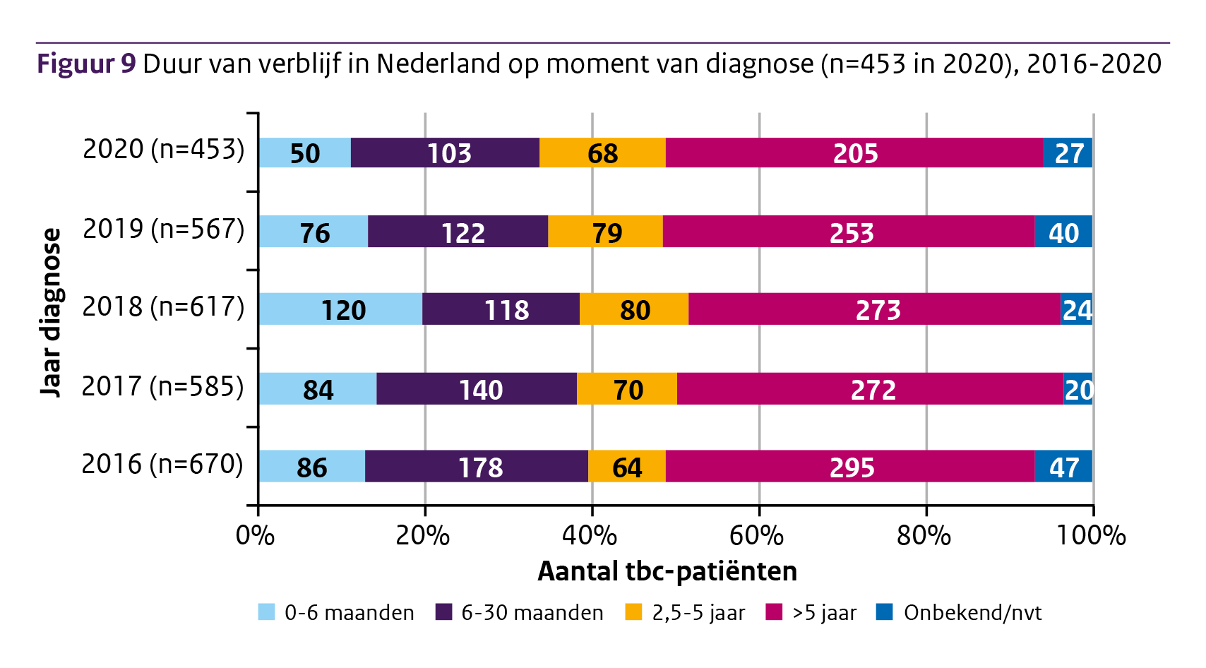
Figuren en tabellen Tuberculose in Nederland 2020
Bron: Nederlands Tuberculose Register (NTR), d.d. maart 2021
Bewerkt door: RIVM-CIb EPI

Slide 13
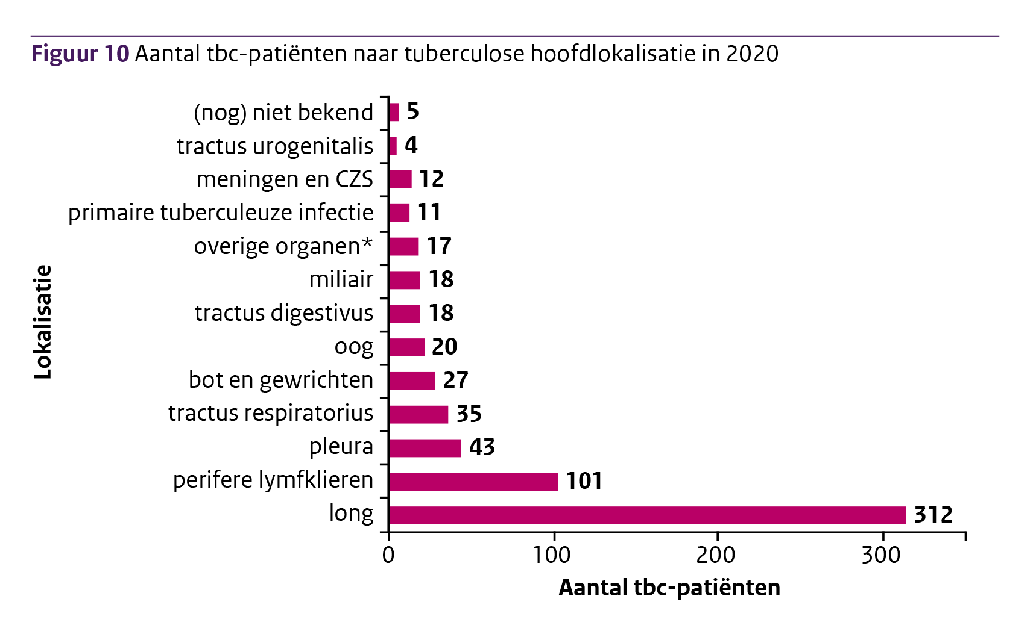
Figuren en tabellen Tuberculose in Nederland 2020
Bron: Nederlands Tuberculose Register (NTR), d.d. maart 2021
Bewerkt door: RIVM-CIb EPI

Slide 14
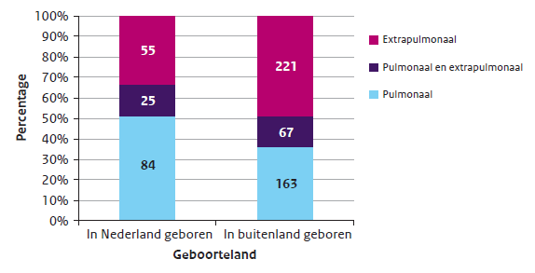
Figuur 10a Pulmonale en extrapulmonale tuberculose naar geboorteland (Nederland/buitenland) 2020
Figuren en tabellen Tuberculose in Nederland 2020
Bron: Nederlands Tuberculose Register (NTR), d.d. maart 2021
Bewerkt door: RIVM-CIb EPI

Slide 15
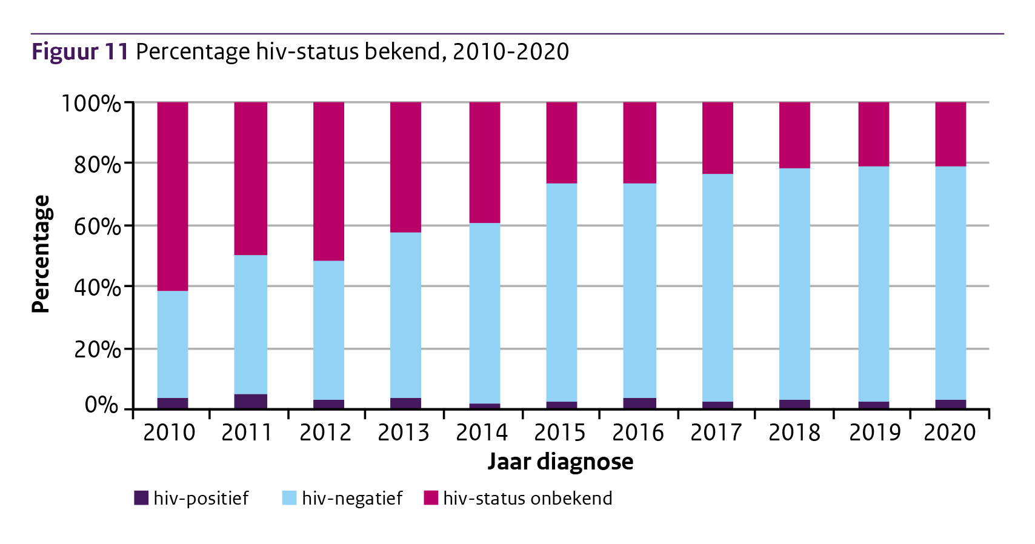
Figuren en tabellen Tuberculose in Nederland 2020
Bron: Nederlands Tuberculose Register (NTR), d.d. maart 2021
Bewerkt door: RIVM-CIb EPI

Slide 16
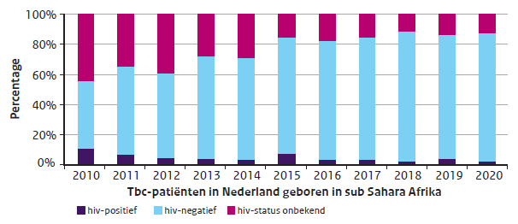
Figuur 11a Percentage hiv-status bekend bij tbc-patiënten uit sub-Sahara Afrika, 2010-2020
Figuren en tabellen Tuberculose in Nederland 2020
Bron: Nederlands Tuberculose Register (NTR), d.d. maart 2021
Bewerkt door: RIVM-CIb EPI

Slide 17
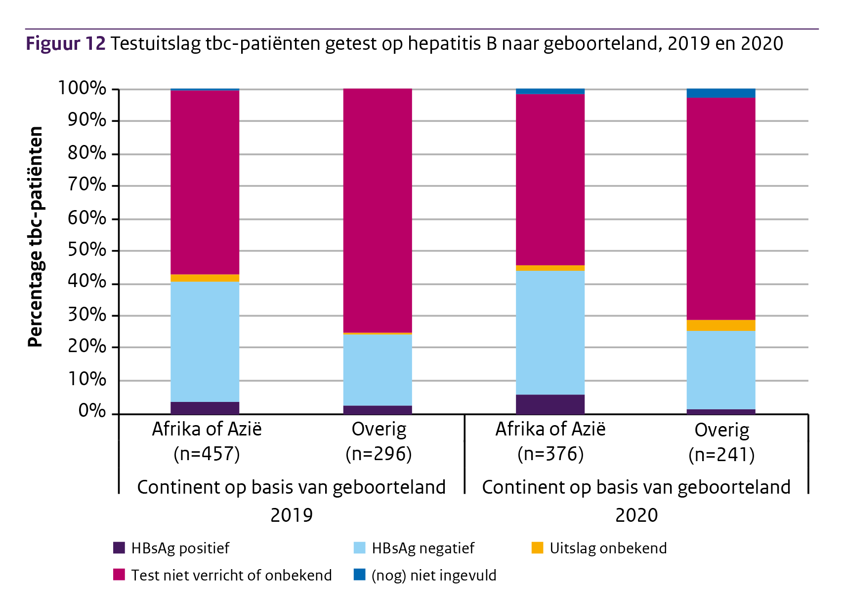
Figuren en tabellen Tuberculose in Nederland 2020
Bron: Nederlands Tuberculose Register (NTR), d.d. maart 2021
Bewerkt door: RIVM-CIb EPI

Slide 18
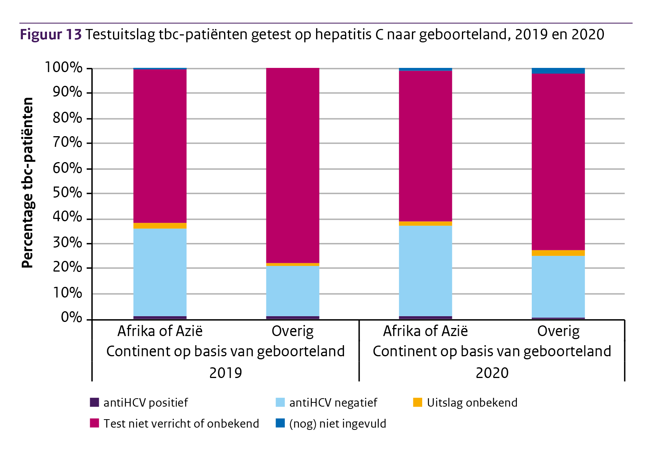
Figuren en tabellen Tuberculose in Nederland 2020
Bron: Nederlands Tuberculose Register (NTR), d.d. maart 2021
Bewerkt door: RIVM-CIb EPI

Slide 19
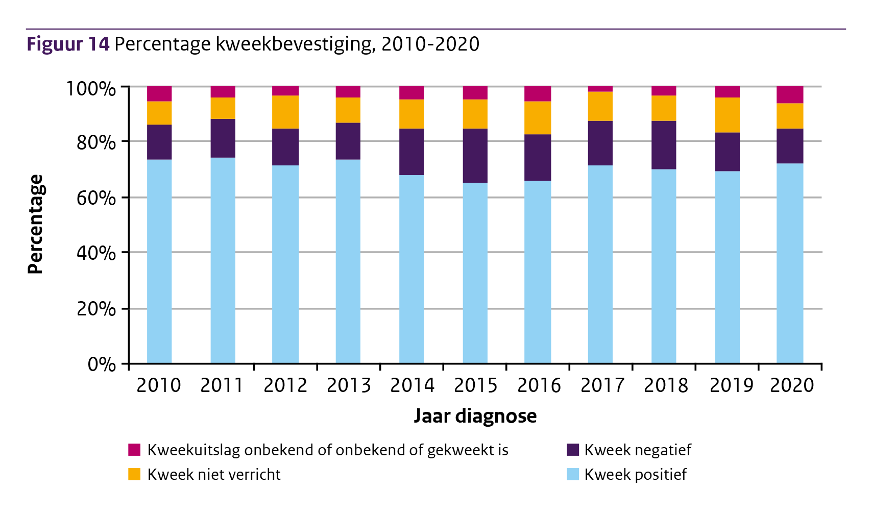
Figuren en tabellen Tuberculose in Nederland 2020
Bron: Nederlands Tuberculose Register (NTR), d.d. maart 2021
Bewerkt door: RIVM-CIb EPI

Slide 20
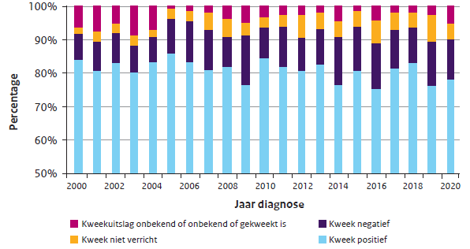
Figuur 14a Percentage kweekbevestiging bij pulmonale tuberculose, 2000-2020
Figuren en tabellen Tuberculose in Nederland 2020
Bron: Nederlands Tuberculose Register (NTR), d.d. maart 2021
Bewerkt door: RIVM-CIb EPI

Slide 21
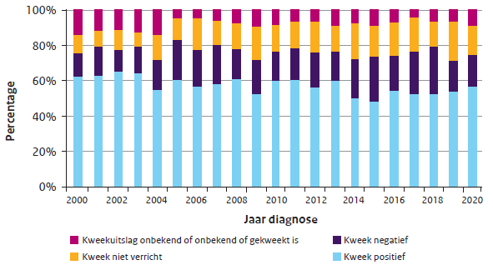
Figuur 14b Percentage kweekbevestiging bij extrapulmonale tuberculose, 2000-2020
Figuren en tabellen Tuberculose in Nederland 2020
Bron: Nederlands Tuberculose Register (NTR), d.d. maart 2021
Bewerkt door: RIVM-CIb EPI

Slide 22
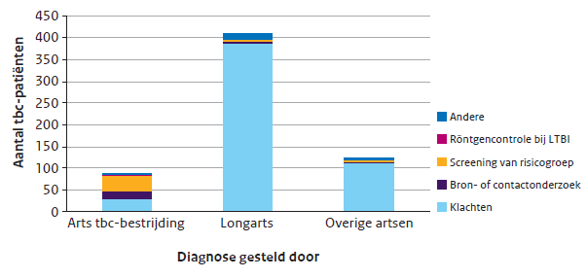
Figuur 14c Reden onderzoek naar diagnosticerend arts, 2020
Figuren en tabellen Tuberculose in Nederland 2020
Bron: Nederlands Tuberculose Register (NTR), d.d. maart 2021
Bewerkt door: RIVM-CIb EPI

Slide 23
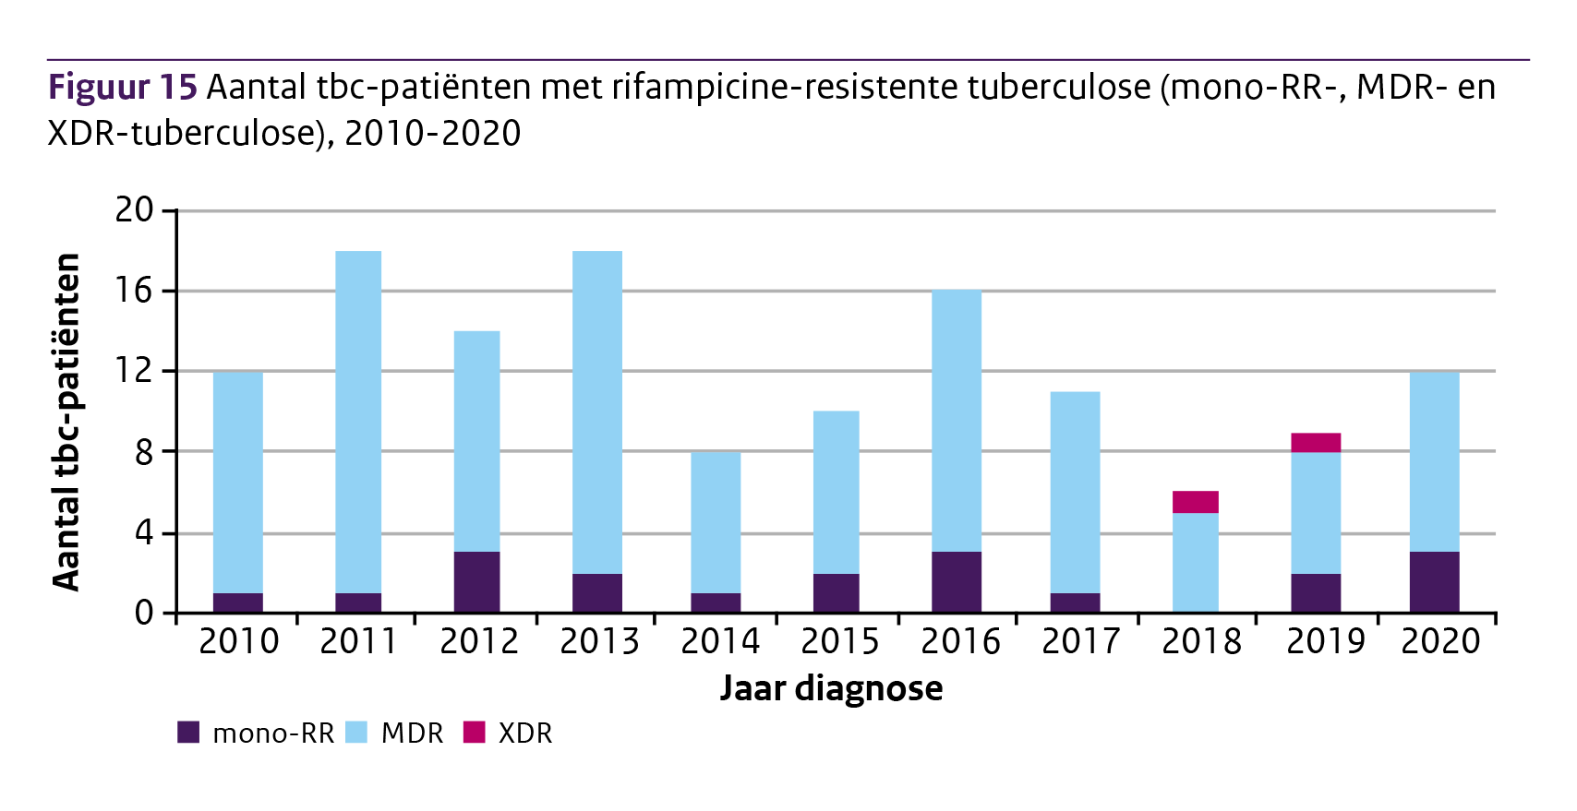
23
Bron: Nederlands Tuberculose Register (NTR), d.d. maart 2021
Bewerkt door: RIVM-CIb EPI

Slide 24
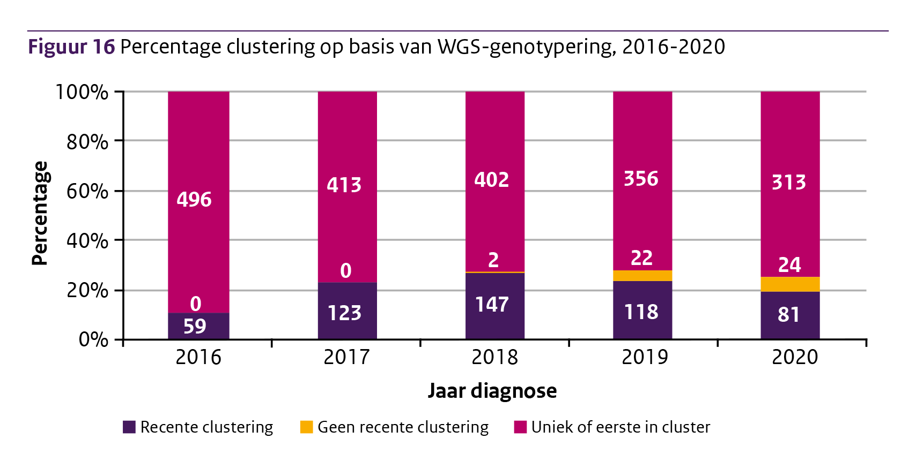
Figuren en tabellen Tuberculose in Nederland 2020
Bron: Nederlands Tuberculose Register (NTR), d.d. maart 2021
Bewerkt door: RIVM-CIb EPI

Slide 25
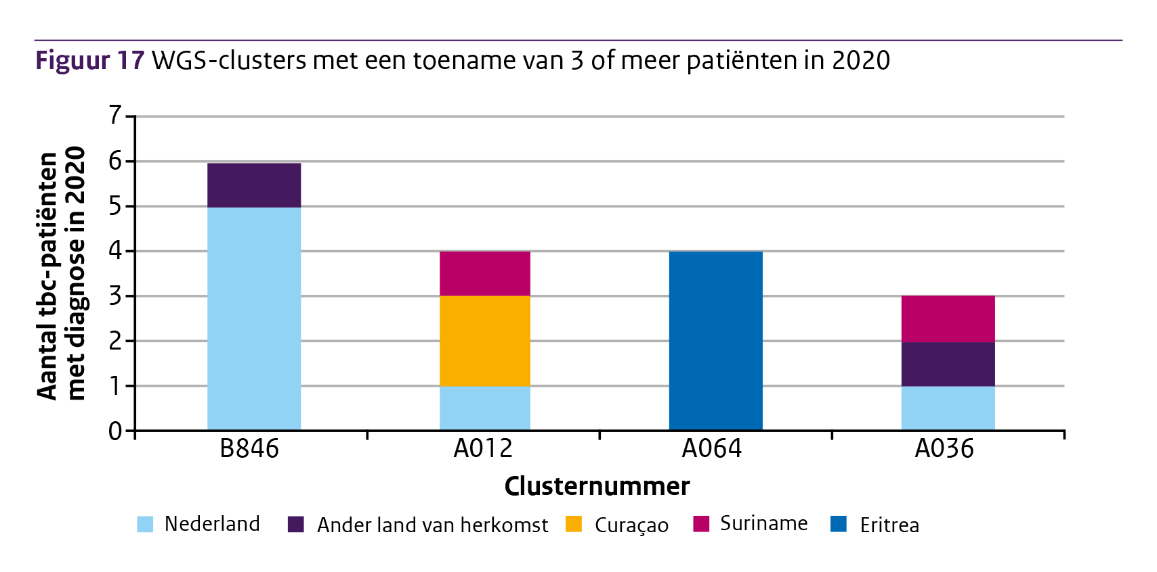
Figuren en tabellen Tuberculose in Nederland 2020
Bron: Nederlands Tuberculose Register (NTR), d.d. maart 2021
Bewerkt door: RIVM-CIb EPI

Slide 26
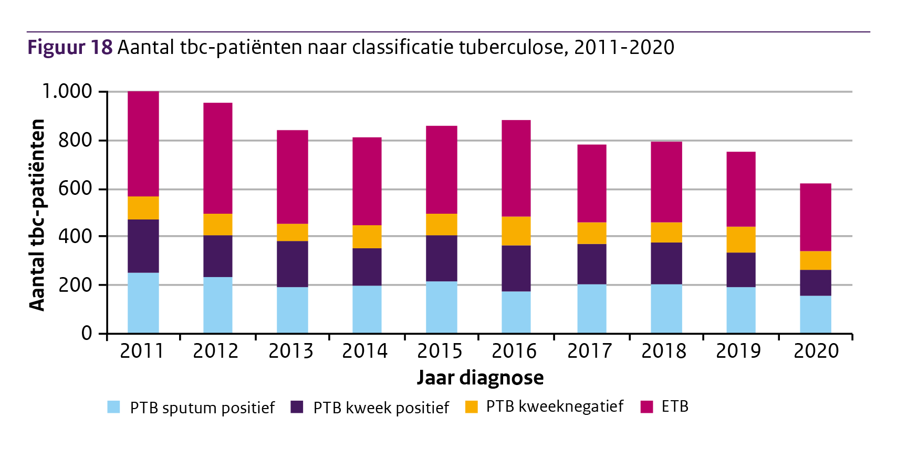
Figuren en tabellen Tuberculose in Nederland 2020
Bron: Nederlands Tuberculose Register (NTR), d.d. maart 2021
Bewerkt door: RIVM-CIb EPI

Slide 27
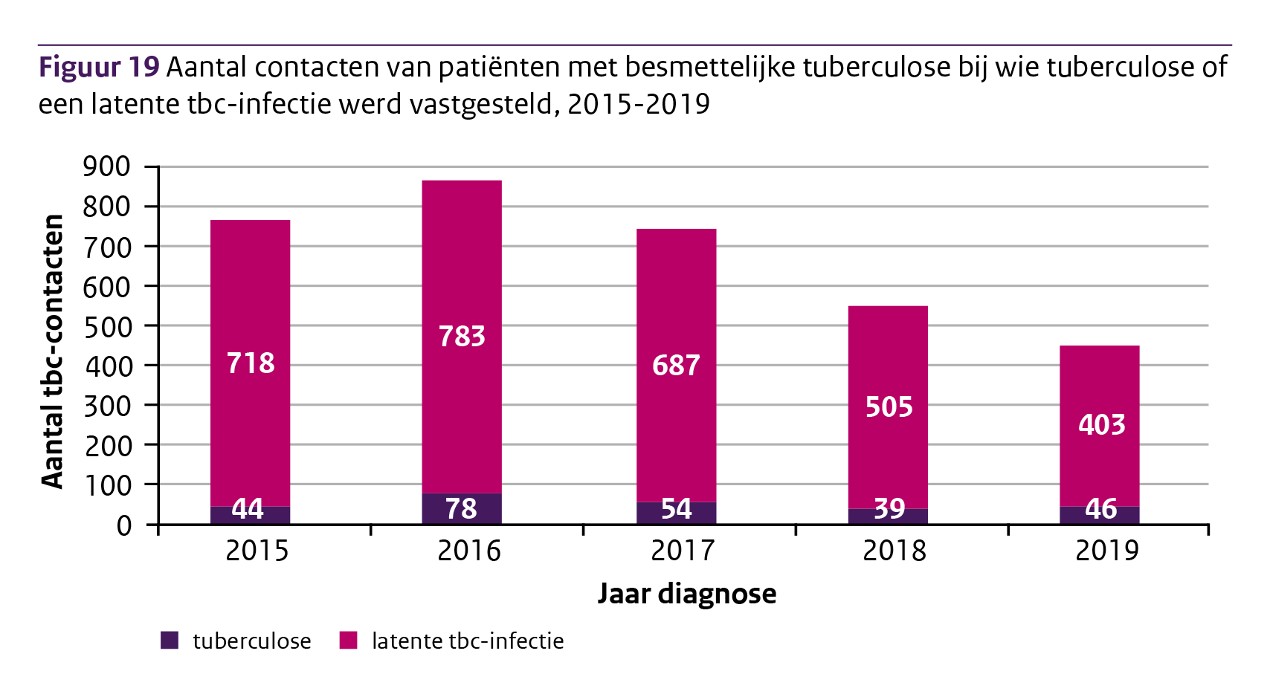
Figuren en tabellen Tuberculose in Nederland 2020
Bron: Nederlands Tuberculose Register (NTR), d.d. maart 2021
Bewerkt door: RIVM-CIb EPI

Slide 28
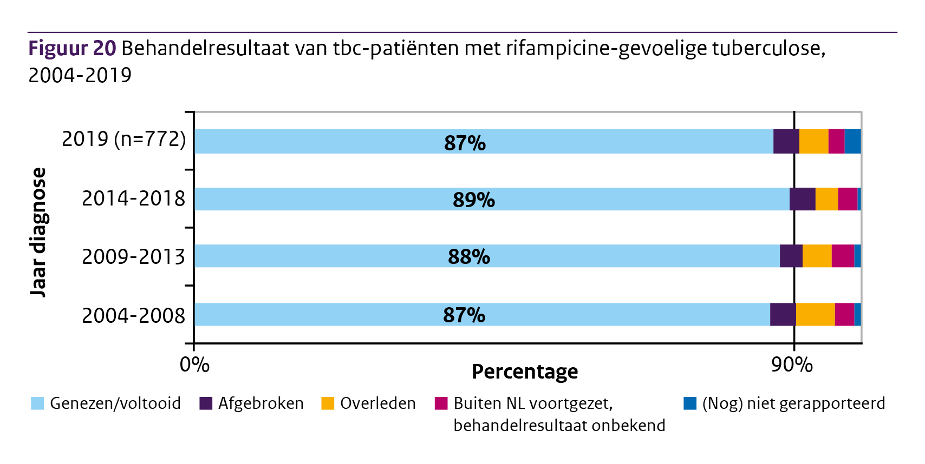
Figuren en tabellen Tuberculose in Nederland 2020
Bron: Nederlands Tuberculose Register (NTR), d.d. maart 2021
Bewerkt door: RIVM-CIb EPI

Slide 29
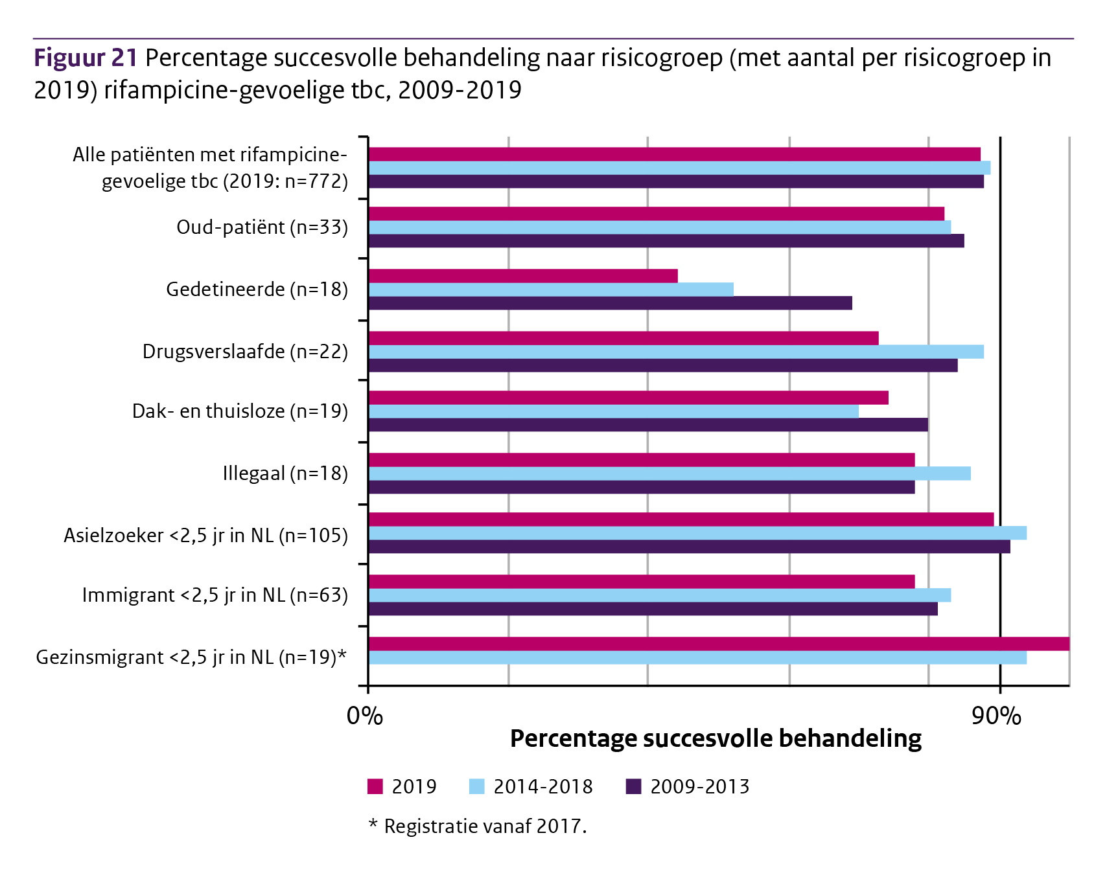
Figuren en tabellen Tuberculose in Nederland 2020
Bron: Nederlands Tuberculose Register (NTR), d.d. maart 2021
Bewerkt door: RIVM-CIb EPI

Slide 30
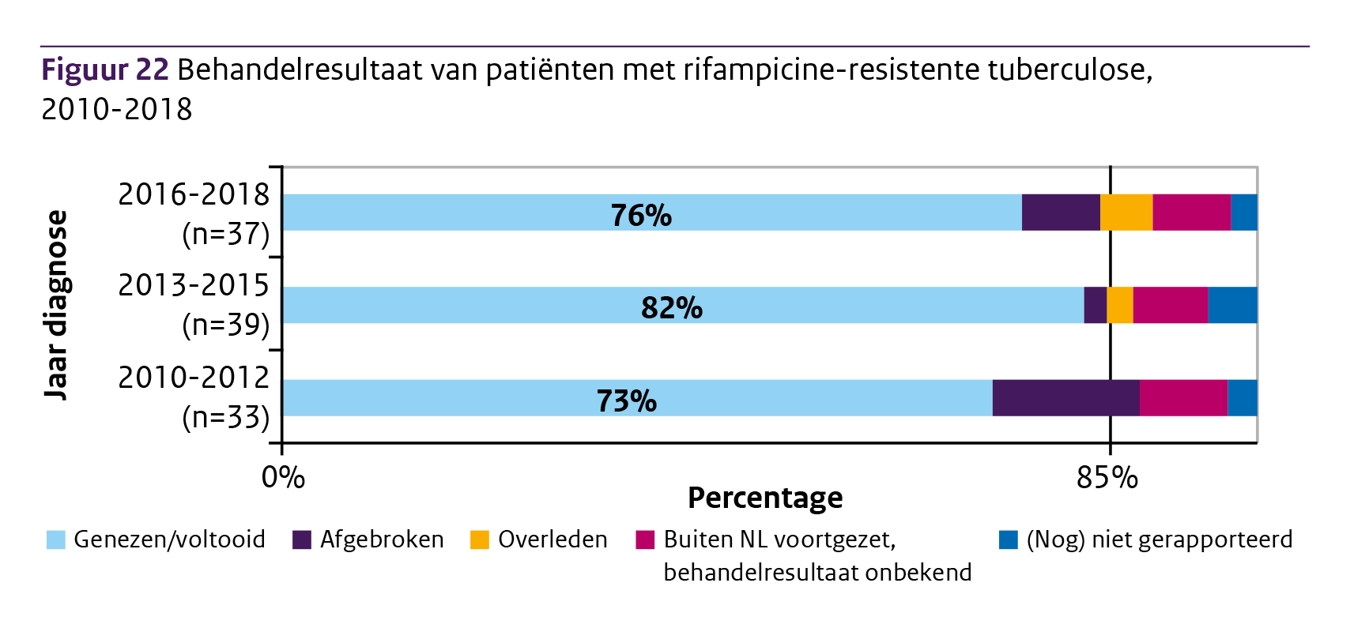
Figuren en tabellen Tuberculose in Nederland 2020
Bron: Nederlands Tuberculose Register (NTR), d.d. maart 2021
Bewerkt door: RIVM-CIb EPI

Slide 31
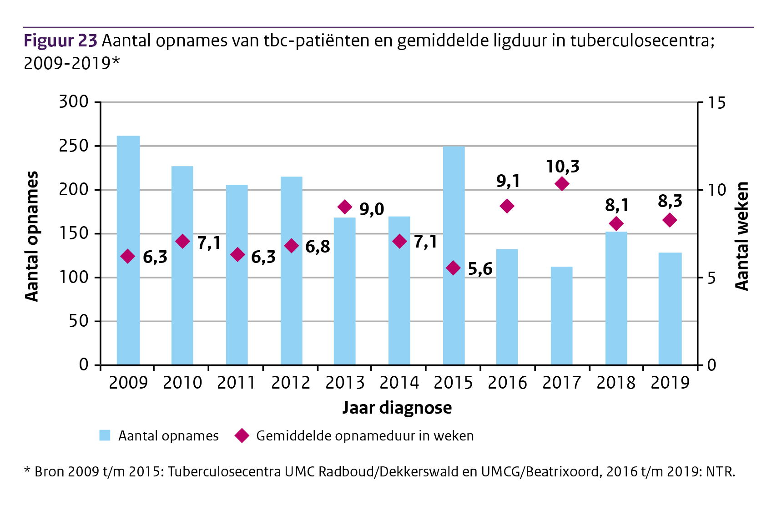
Figuren en tabellen Tuberculose in Nederland 2020
Bron: Nederlands Tuberculose Register (NTR), d.d. maart 2021
Bewerkt door: RIVM-CIb EPI

Slide 32
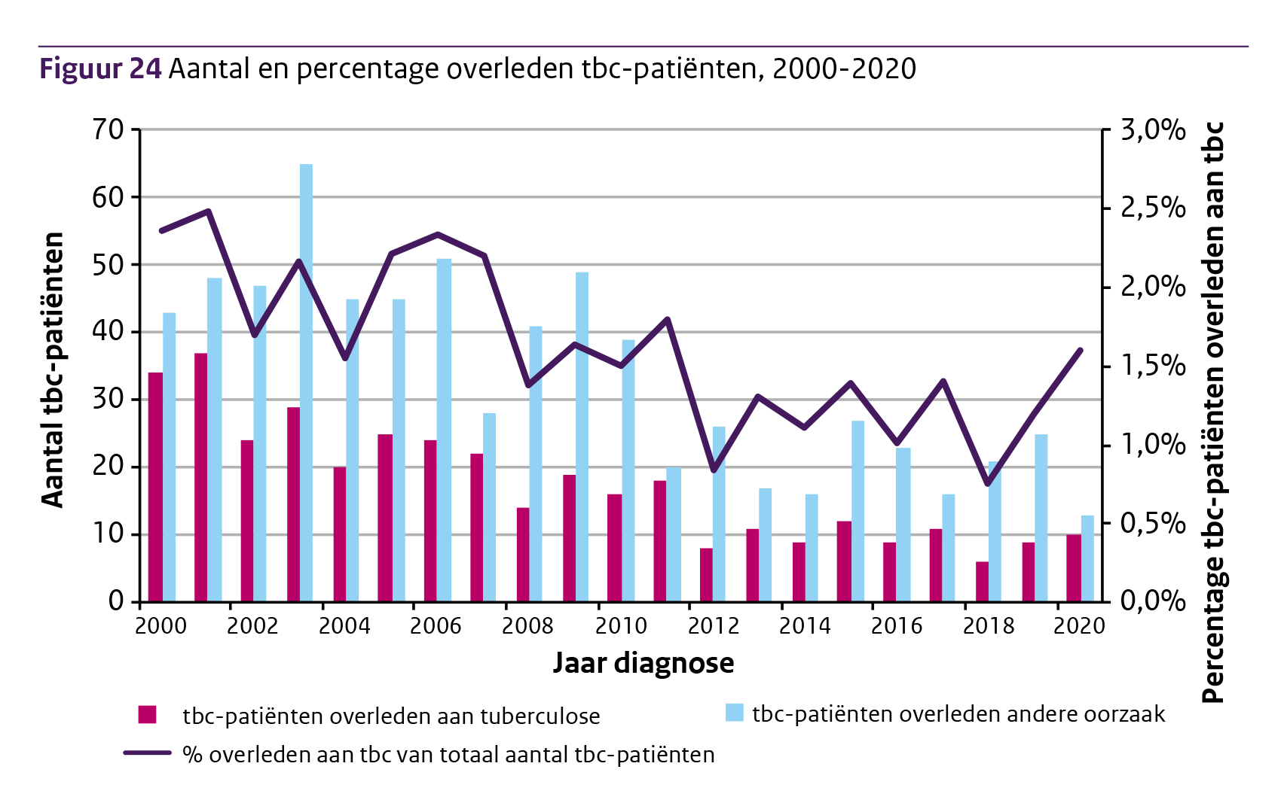
Figuren en tabellen Tuberculose in Nederland 2020
Bron: Nederlands Tuberculose Register (NTR), d.d. maart 2021
Bewerkt door: RIVM-CIb EPI

Slide 33
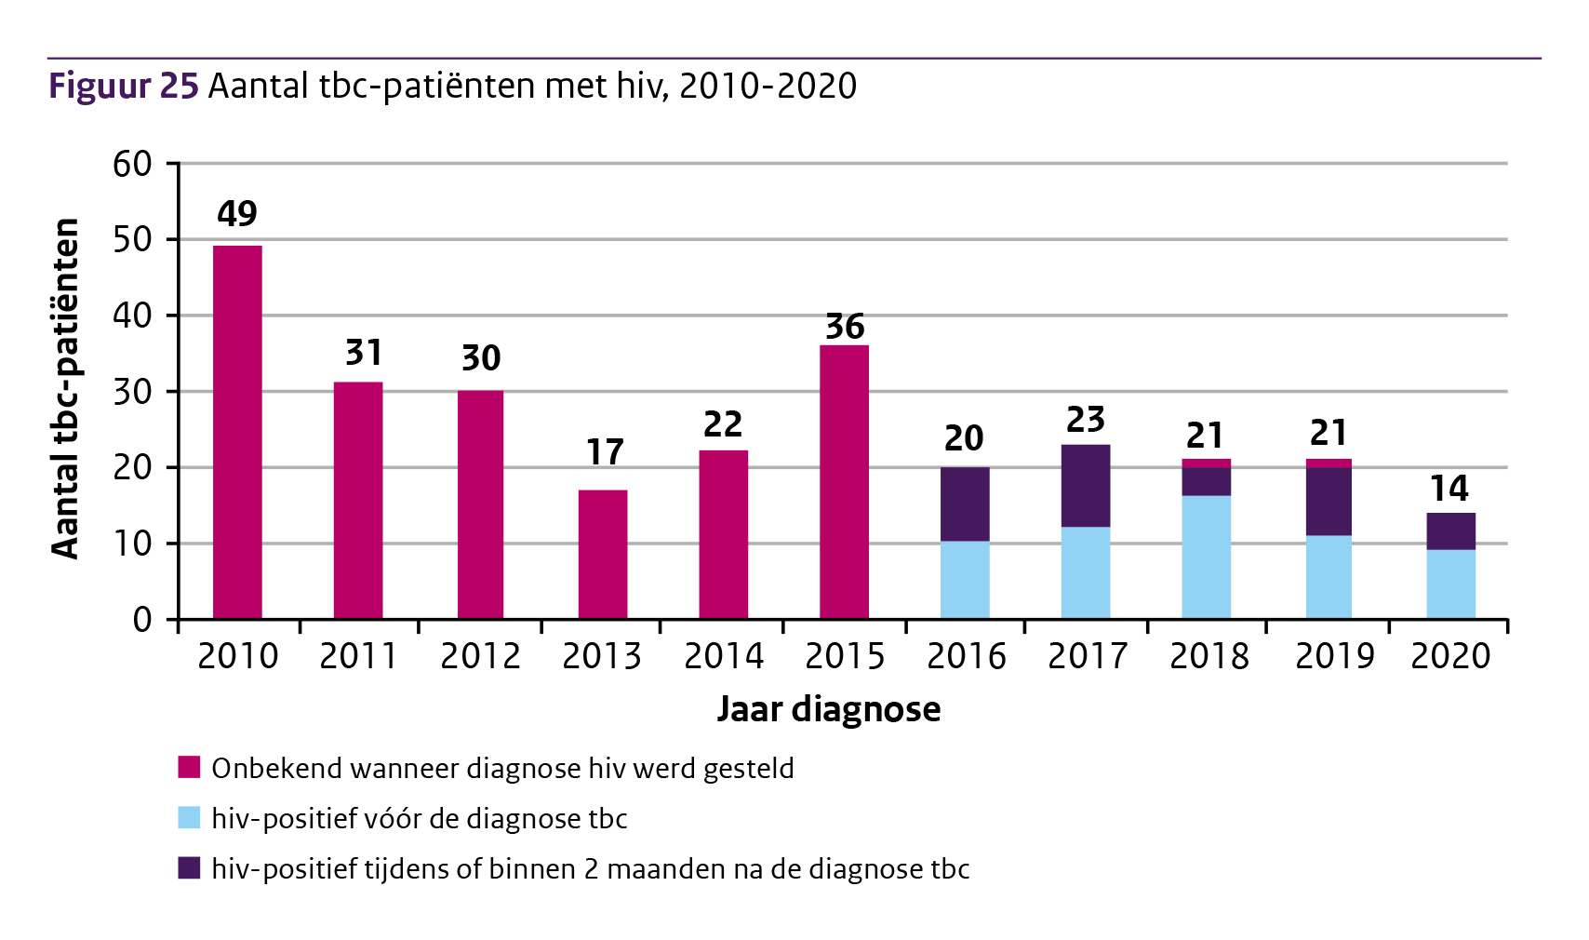
Figuren en tabellen Tuberculose in Nederland 2020
Bron: Nederlands Tuberculose Register (NTR), d.d. maart 2021
Bewerkt door: RIVM-CIb EPI

Slide 34
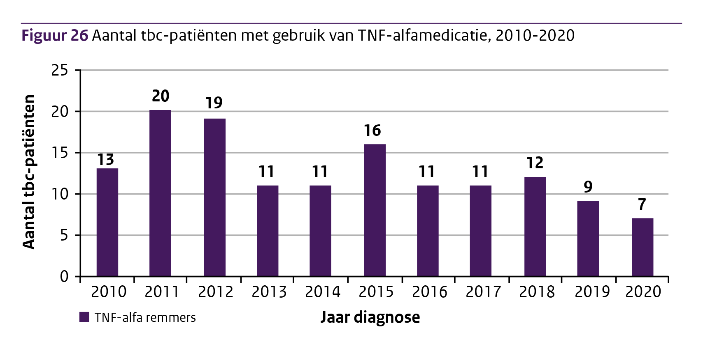
Figuren en tabellen Tuberculose in Nederland 2020
Bron: Nederlands Tuberculose Register (NTR), d.d. maart 2021
Bewerkt door: RIVM-CIb EPI

Slide 35
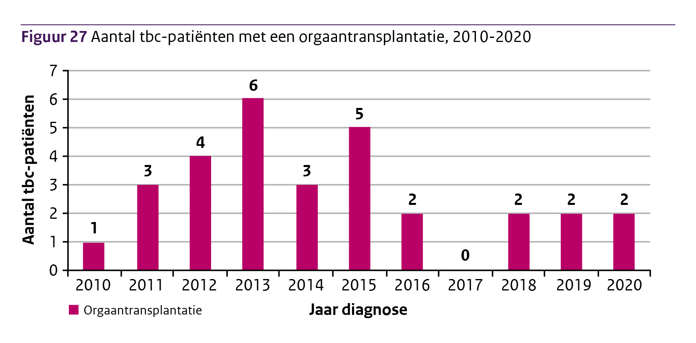
Figuren en tabellen Tuberculose in Nederland 2020
Bron: Nederlands Tuberculose Register (NTR), d.d. maart 2021
Bewerkt door: RIVM-CIb EPI

Slide 36
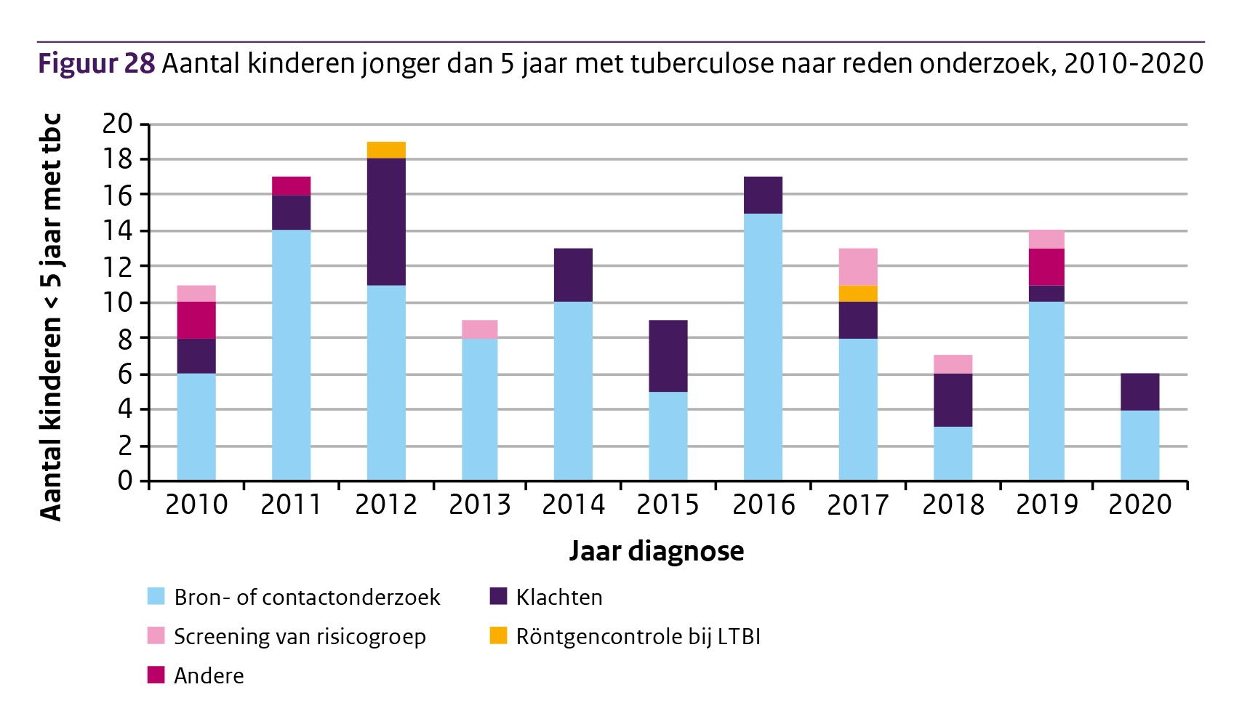
Figuren en tabellen Tuberculose in Nederland 2020
Bron: Nederlands Tuberculose Register (NTR), d.d. maart 2021
Bewerkt door: RIVM-CIb EPI

Slide 37
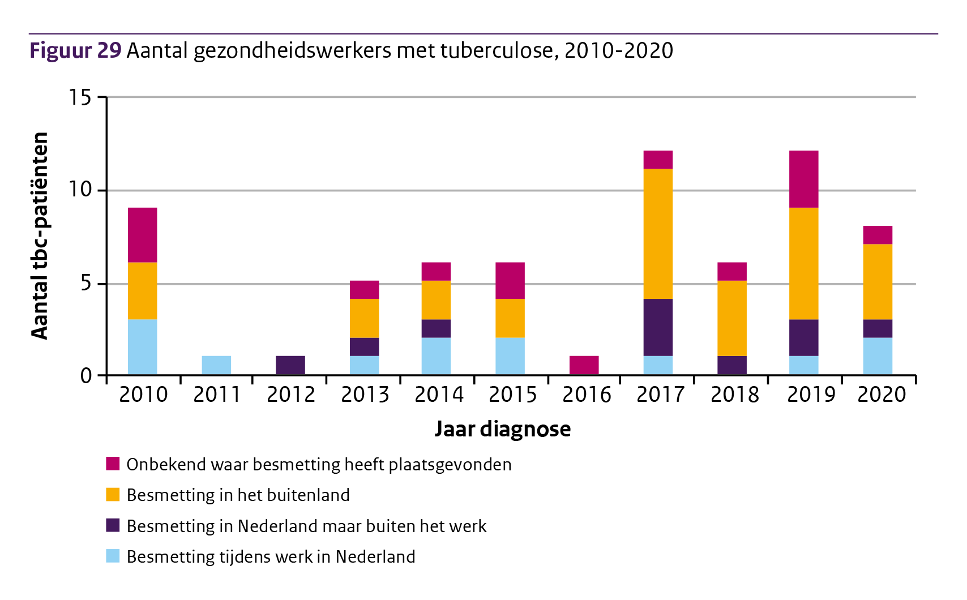
Figuren en tabellen Tuberculose in Nederland 2020
Bron: Nederlands Tuberculose Register (NTR), d.d. maart 2021
Bewerkt door: RIVM-CIb EPI

Slide 38
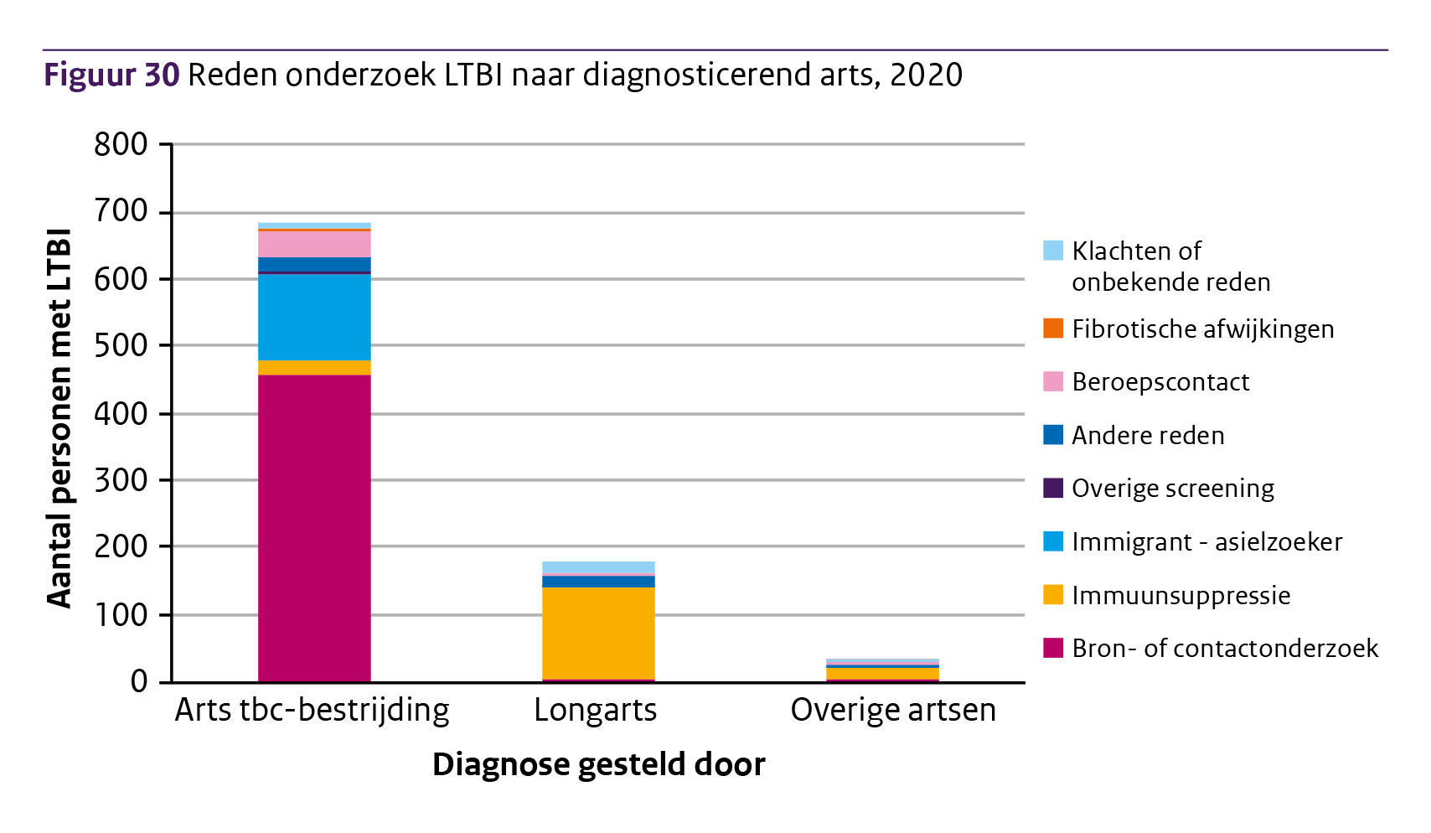
Figuren en tabellen Tuberculose in Nederland 2020
Bron: Nederlands Tuberculose Register (NTR), d.d. maart 2021
Bewerkt door: RIVM-CIb EPI

Slide 39
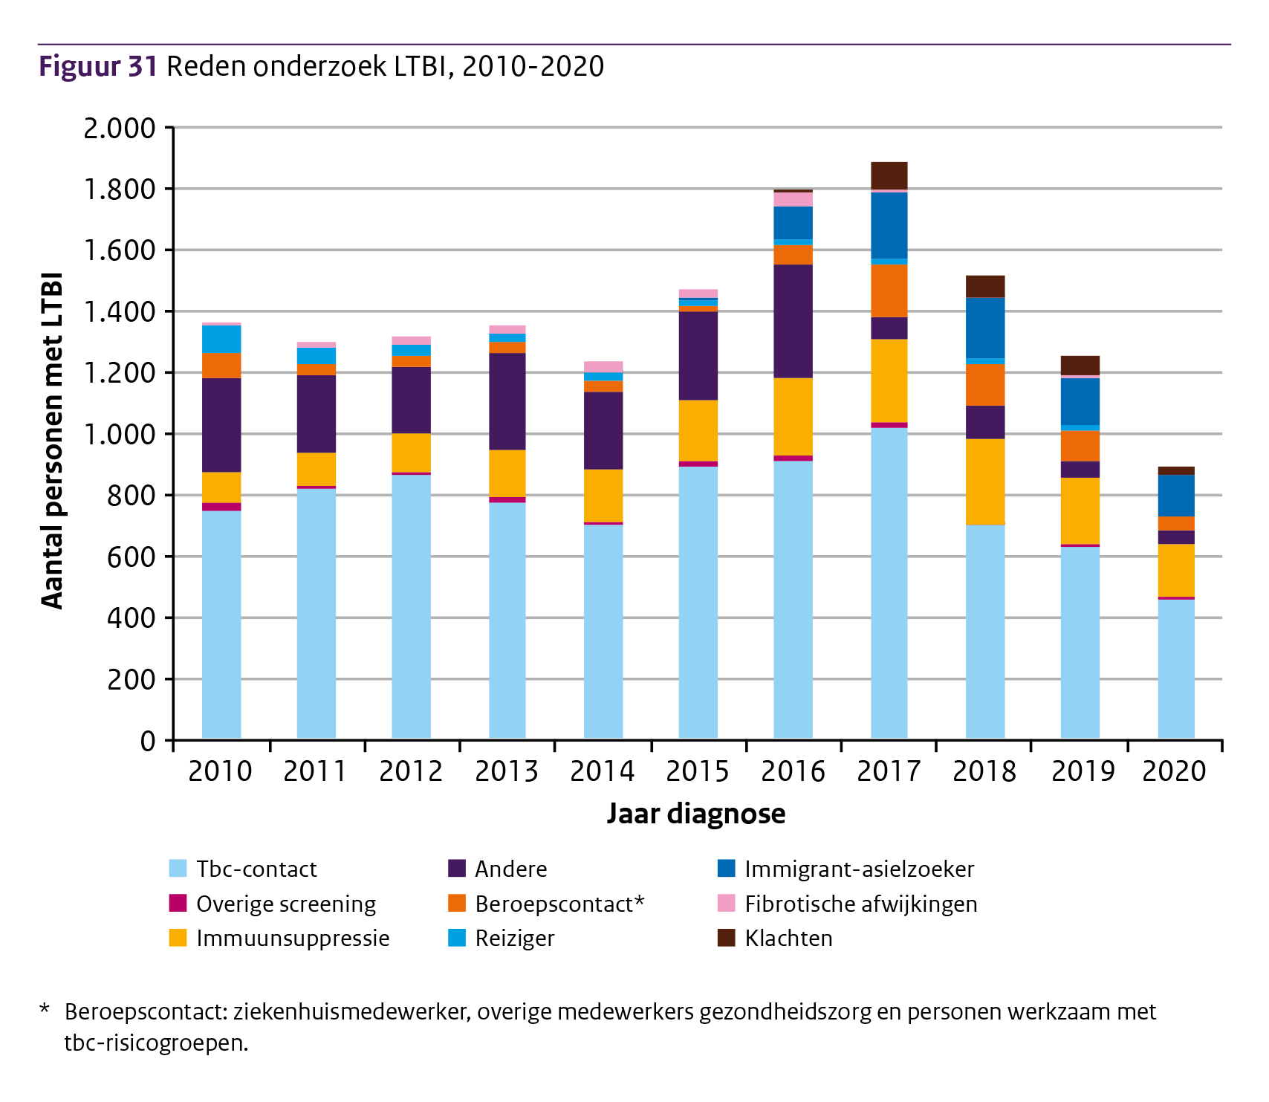
Figuren en tabellen Tuberculose in Nederland 2020
Bron: Nederlands Tuberculose Register (NTR), d.d. maart 2021
Bewerkt door: RIVM-CIb EPI

Slide 40
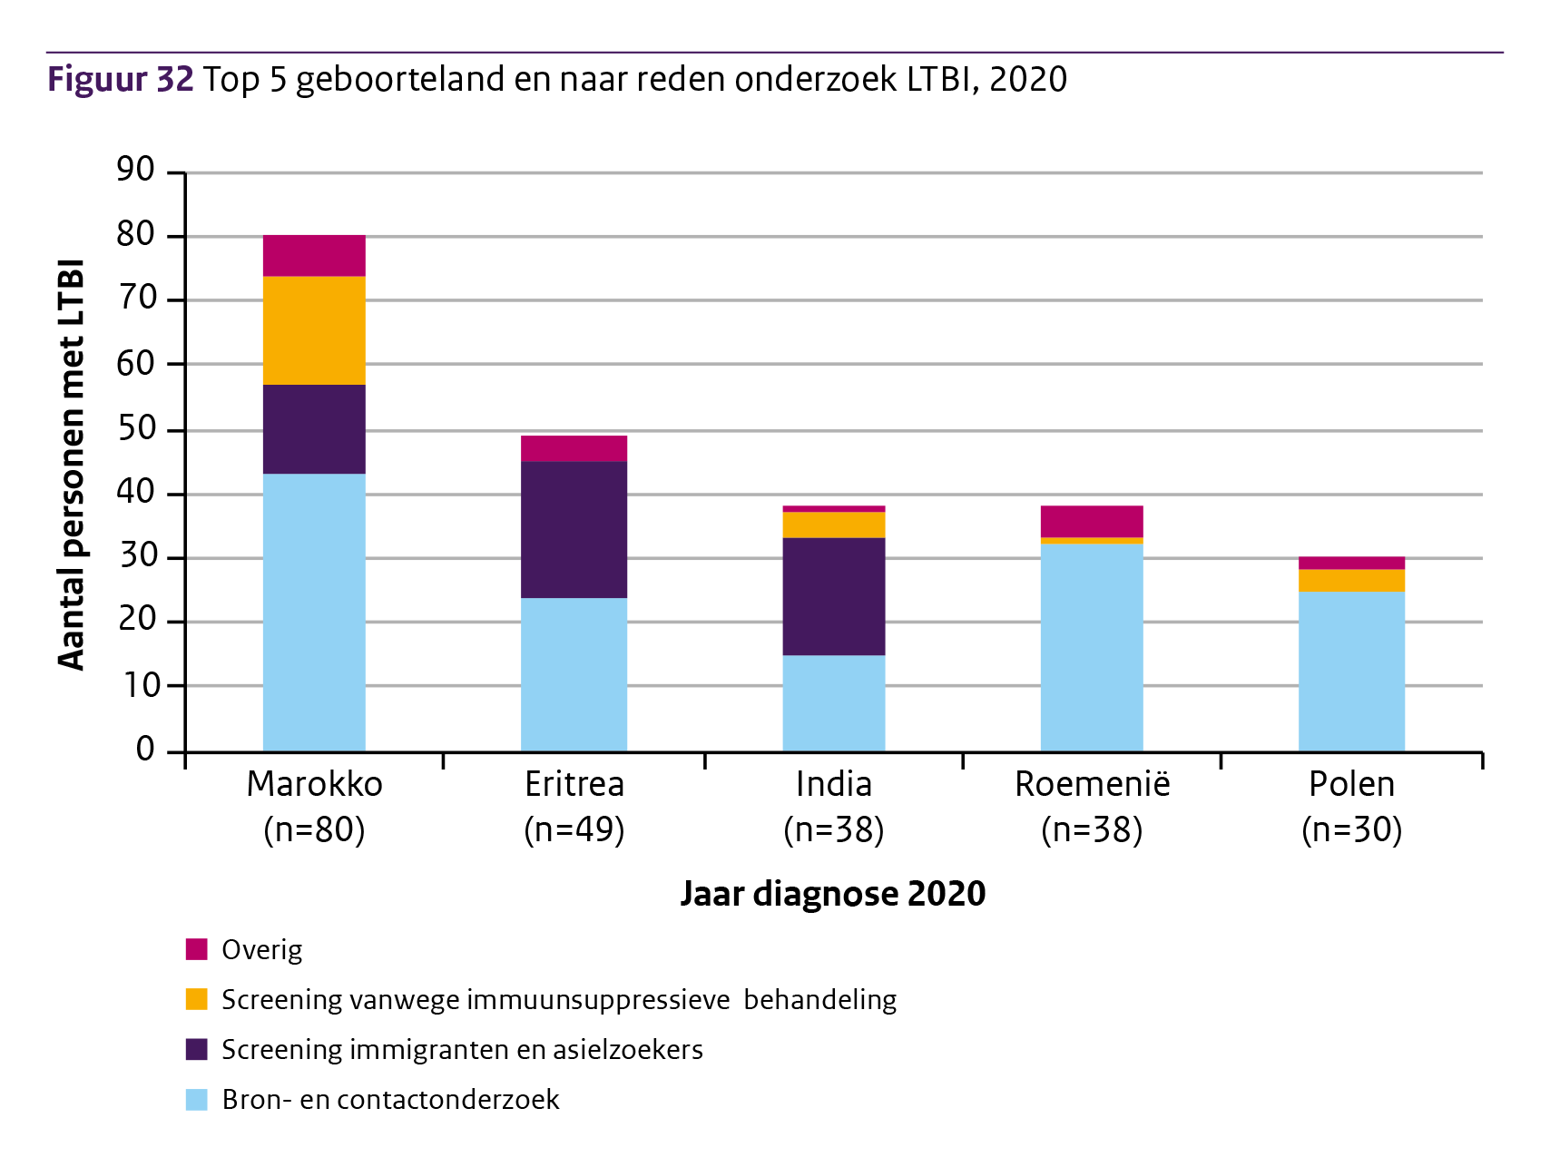
Figuren en tabellen Tuberculose in Nederland 2020
Bron: Nederlands Tuberculose Register (NTR), d.d. maart 2021
Bewerkt door: RIVM-CIb EPI

Slide 41
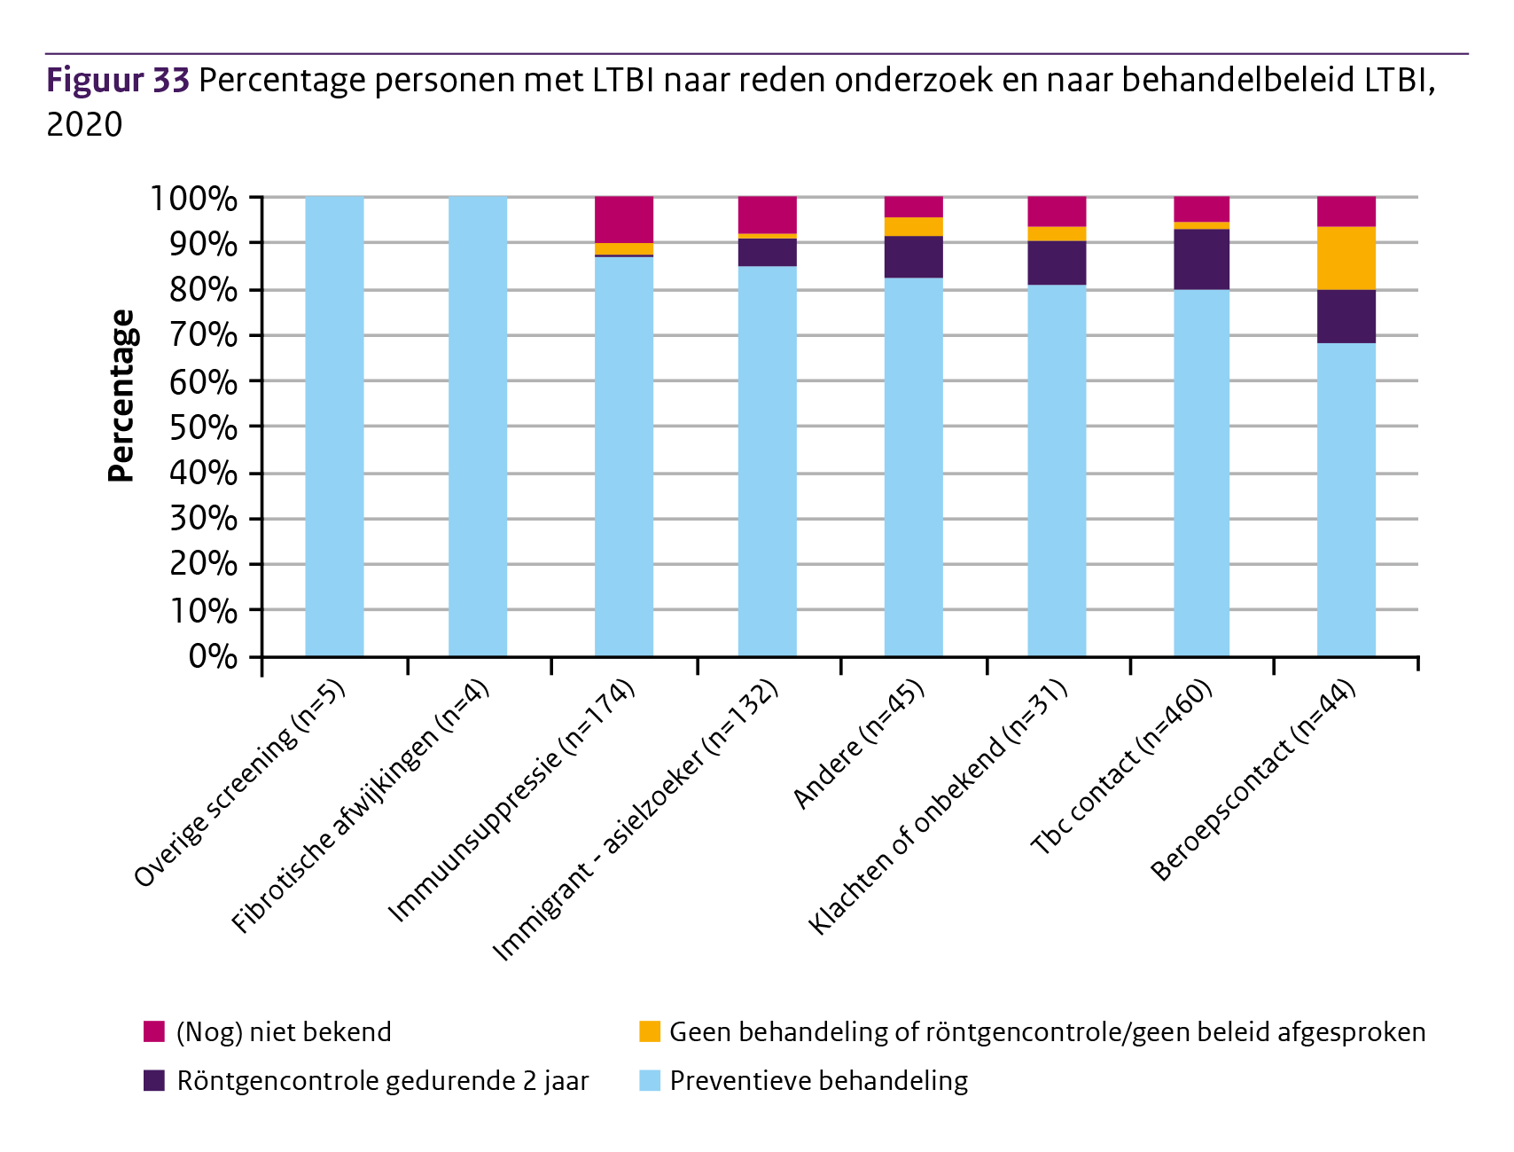
Figuren en tabellen Tuberculose in Nederland 2020
Bron: Nederlands Tuberculose Register (NTR), d.d. maart 2021
Bewerkt door: RIVM-CIb EPI

Slide 42
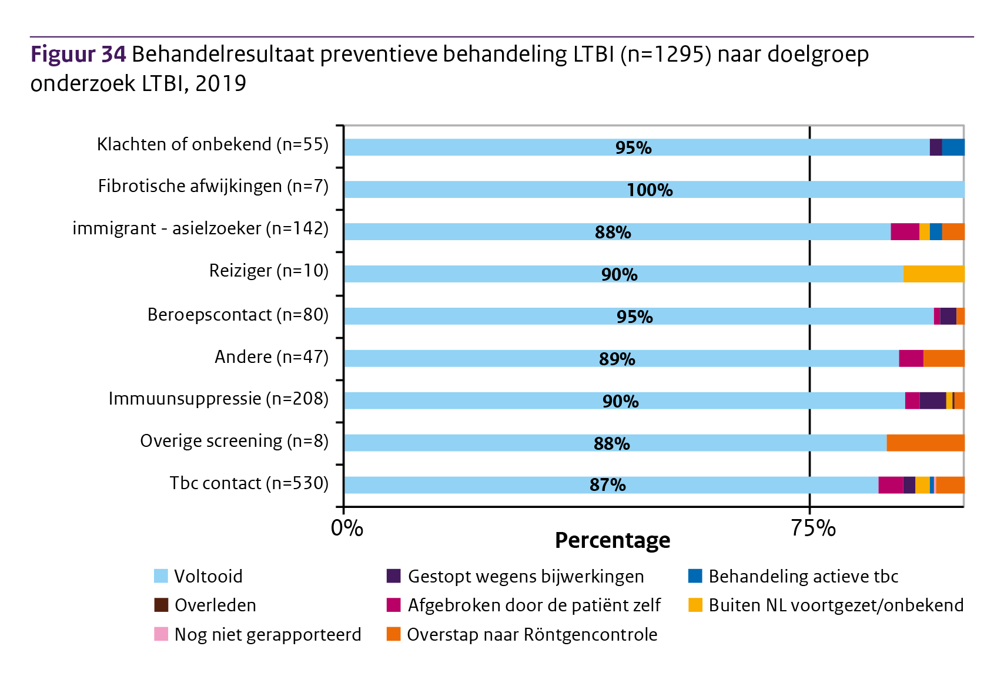
Figuren en tabellen Tuberculose in Nederland 2020
Bron: Nederlands Tuberculose Register (NTR), d.d. maart 2021
Bewerkt door: RIVM-CIb EPI

Slide 43
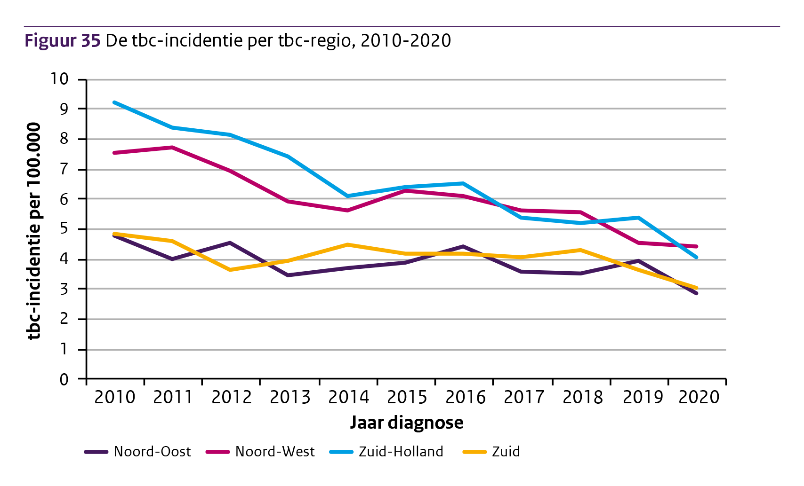
Figuren en tabellen Tuberculose in Nederland 2020
Bron: Nederlands Tuberculose Register (NTR), d.d. maart 2021
Bewerkt door: RIVM-CIb EPI

Slide 44
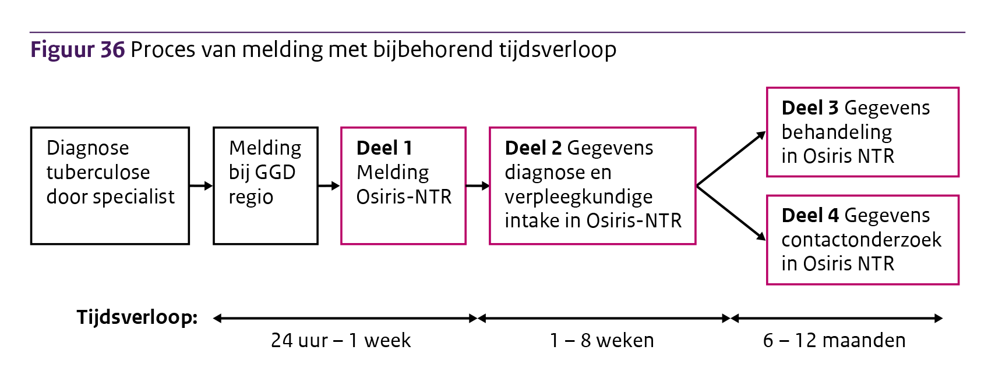
Figuren en tabellen Tuberculose in Nederland 2020
Bron: Nederlands Tuberculose Register (NTR), d.d. maart 2021
Bewerkt door: RIVM-CIb EPI

Slide 45
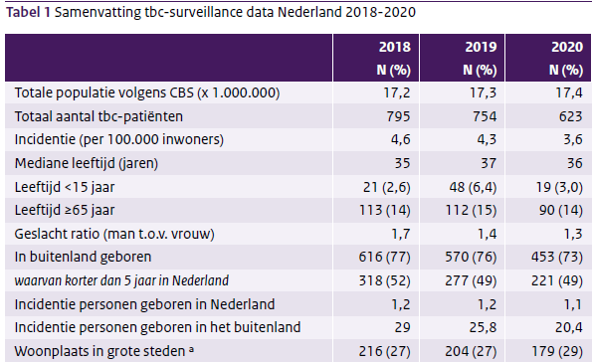
Tabel 1, deel 1
Figuren en tabellen Tuberculose in Nederland 2020
Bron: Nederlands Tuberculose Register (NTR), d.d. maart 2021
Bewerkt door: RIVM-CIb EPI

Slide 46
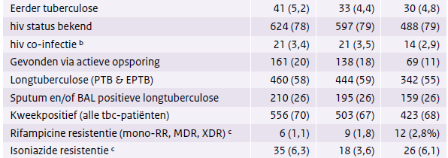
Tabel 1, deel 2
Voor voetnoten en bronvermelding bij deze tabel zie het rapport ‘Tuberculose in Nederland 2020’ blz.11
Figuren en tabellen Tuberculose in Nederland 2020
Bron: Nederlands Tuberculose Register (NTR), d.d. maart 2021
Bewerkt door: RIVM-CIb EPI

Slide 47
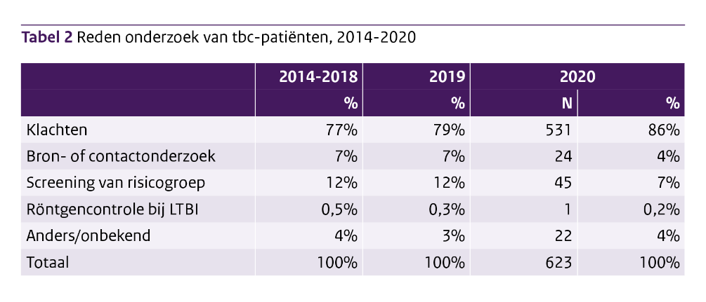
Figuren en tabellen Tuberculose in Nederland 2020
Bron: Nederlands Tuberculose Register (NTR), d.d. maart 2021
Bewerkt door: RIVM-CIb EPI

Slide 48
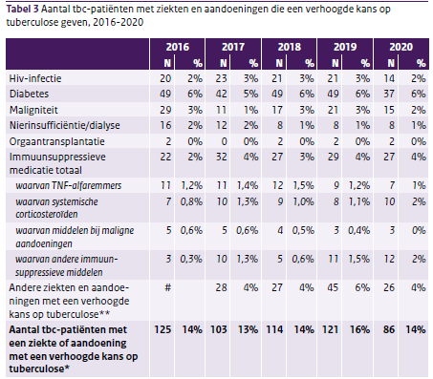
Voor voetnoten en bronvermelding bij deze tabel zie het rapport ‘Tuberculose in Nederland 2020’ blz.23
Figuren en tabellen Tuberculose in Nederland 2020
Bron: Nederlands Tuberculose Register (NTR), d.d. maart 2021
Bewerkt door: RIVM-CIb EPI

Slide 49
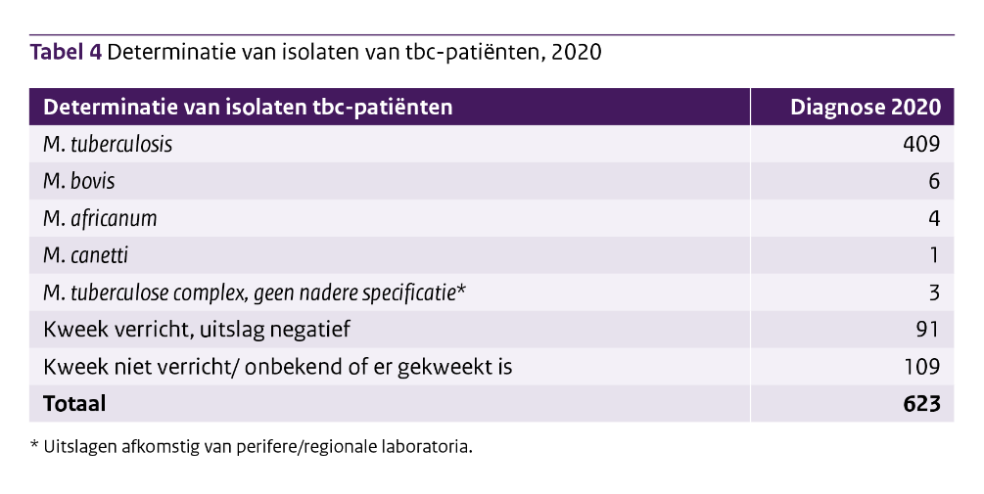
Figuren en tabellen Tuberculose in Nederland 2020
Bron: Nederlands Tuberculose Register (NTR), d.d. maart 2021
Bewerkt door: RIVM-CIb EPI

Slide 50
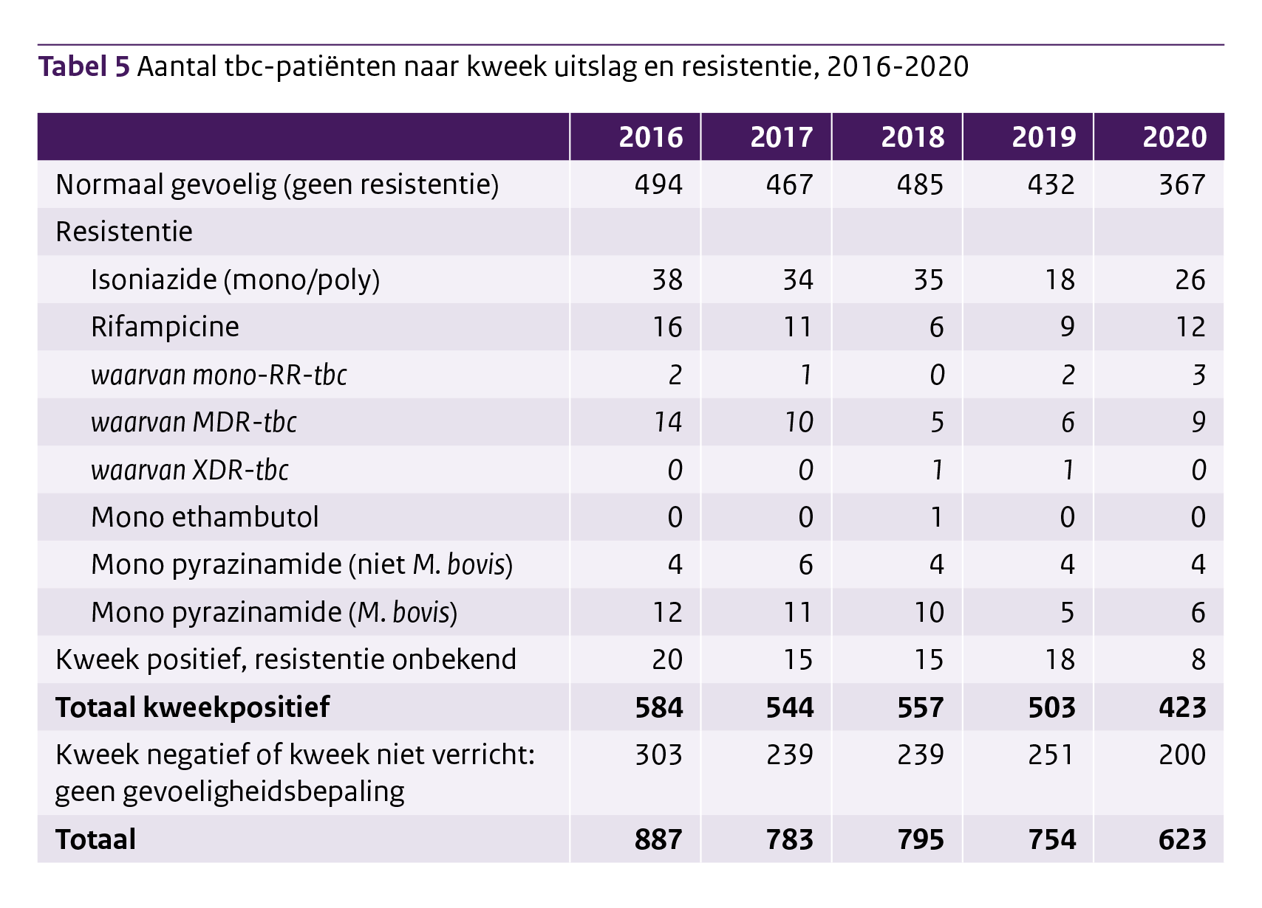
Figuren en tabellen Tuberculose in Nederland 2020
Bron: Nederlands Tuberculose Register (NTR), d.d. maart 2021
Bewerkt door: RIVM-CIb EPI

Slide 51
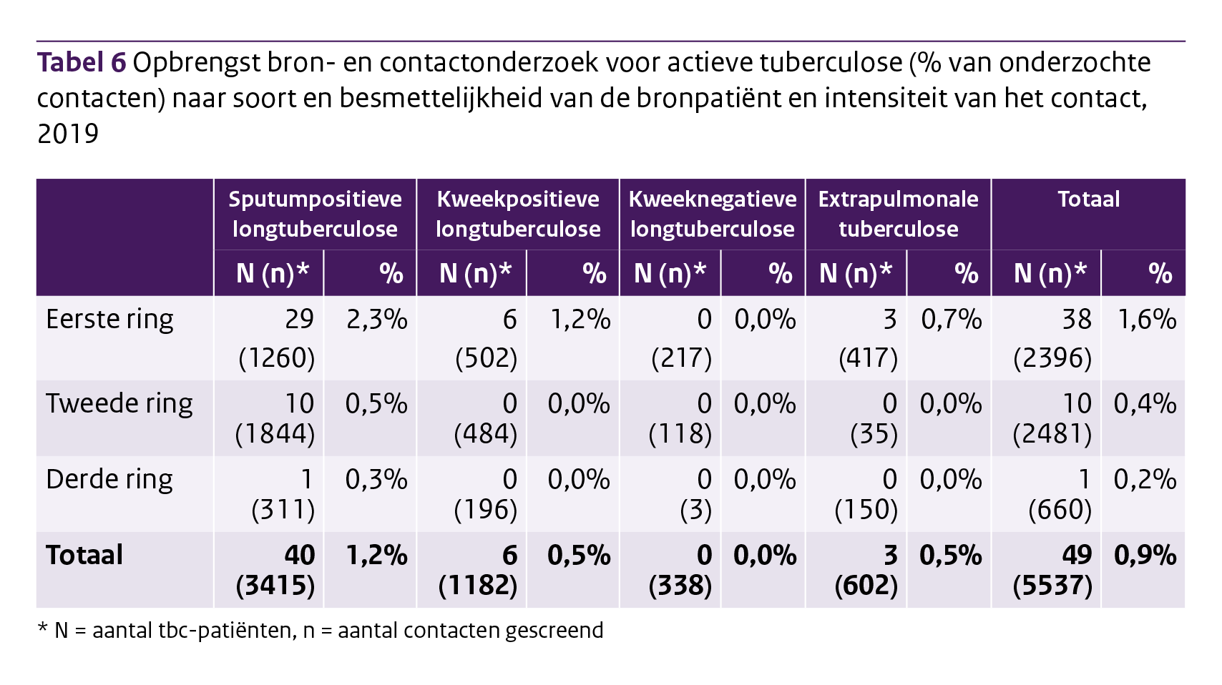
Figuren en tabellen Tuberculose in Nederland 2020
Bron: Nederlands Tuberculose Register (NTR), d.d. maart 2021
Bewerkt door: RIVM-CIb EPI

Slide 52
Figuren en tabellen Tuberculose in Nederland 2020
Bron: Nederlands Tuberculose Register (NTR), d.d. maart 2021
Bewerkt door: RIVM-CIb EPI

Slide 53
Voor voetnoten en bronvermelding bij deze tabel zie het rapport ‘Tuberculose in Nederland 2020’ blz.66
Figuren en tabellen Tuberculose in Nederland 2020
Bron: Nederlands Tuberculose Register (NTR), d.d. maart 2021
Bewerkt door: RIVM-CIb EPI

Slide 54
Figuren en tabellen Tuberculose in Nederland 2020
Bron: Nederlands Tuberculose Register (NTR), d.d. maart 2021
Bewerkt door: RIVM-CIb EPI

Slide 55
Figuren en tabellen Tuberculose in Nederland 2020
Bron: Nederlands Tuberculose Register (NTR), d.d. maart 2021
Bewerkt door: RIVM-CIb EPI

Slide 56
Figuren en tabellen Tuberculose in Nederland 2020
Bron: Nederlands Tuberculose Register (NTR), d.d. maart 2021
Bewerkt door: RIVM-CIb EPI

Slide 57
Figuren en tabellen Tuberculose in Nederland 2020
Bron: Nederlands Tuberculose Register (NTR), d.d. maart 2021
Bewerkt door: RIVM-CIb EPI

Slide 58
Voor voetnoten en bronvermelding bij deze tabel zie het rapport ‘Tuberculose in Nederland 2020’ blz.86
Figuren en tabellen Tuberculose in Nederland 2020
Bron: Nederlands Tuberculose Register (NTR), d.d. maart 2021
Bewerkt door: RIVM-CIb EPI

Slide 59
Figuren en tabellen Tuberculose in Nederland 2020
Bron: Nederlands Tuberculose Register (NTR), d.d. maart 2021
Bewerkt door: RIVM-CIb EPI

